Slide 1

KI-Grundlagen und Microsoft® Copilot
Michael Lindner (MCT)

Slide 2
Trainer Vorstellung
Michael Lindner
Anwendungs- Datenbankentwickler, Cloud Spezialist (Azure/AWS/Google), Microsoft Certified Trainer, IHK Prüfer

Slide 3

Agenda
Grundlagen der KI
Funktionen von LLMs
Architektur von LLMs
Sicherheitsaspekte bei KI
Transparenz und Rechenschaftspflicht
MS-4005 Prompting
Notes:
Diese Präsentation gliedert sich in mehrere Abschnitte: Zunächst behandeln wir die Grundlagen der KI, gefolgt von einer Diskussion über die Funktionen von LLMs. Danach betrachten wir die Architektur dieser Modelle, bevor wir uns den Sicherheitsaspekten und den Themen Transparenz und Rechenschaftspflicht widmen.

Slide 4
Grundlagen der KI
Notes:
--- Diese Folie verweist auf Informationen aus der folgenden Datei: https://mthcloud-my.sharepoint.com/personal/michael_lindner_mth-it-service_com/_layouts/15/Doc.aspx?sourcedoc=%7BAE87F6B8-AF04-48D4-88BC-3CD5402D5C3E%7D&file=KI%20Grundlagen%20und%20Microsoft%20Copilot.docx&action=default&mobileredirect=true&DefaultItemOpen=1 Künstliche Intelligenz Überblick, LLM (Large Language Model)

Slide 5
Künstliche Intelligenz Überblick
Modell in der KI
Ein KI-Modell ist eine mathematische Darstellung, die zur Vorhersage und Entscheidungsfindung verwendet wird, basierend auf Eingabedaten.
Training eines KI-Modells
Training ist der Prozess, bei dem ein KI-Modell aus Daten lernt, um die Genauigkeit der Vorhersagen zu verbessern.
Large Language Models
LLMs sind KI-Modelle, die große Mengen an Textdaten verwenden, um komplexe Sprachverarbeitung zu ermöglichen.
Notes:
--- Diese Folie verweist auf Informationen aus der folgenden Datei: https://mthcloud-my.sharepoint.com/personal/michael_lindner_mth-it-service_com/_layouts/15/Doc.aspx?sourcedoc=%7BAE87F6B8-AF04-48D4-88BC-3CD5402D5C3E%7D&file=KI%20Grundlagen%20und%20Microsoft%20Copilot.docx&action=default&mobileredirect=true&DefaultItemOpen=1 2. Grundlagen der KI 2.1. Künstliche Intelligenz Überblick 2.1.1. Modell Ein Modell in der KI ist eine mathematische Darstellung eines Systems oder Prozesses. Es wird verwendet, um Vorhersagen zu treffen oder Entscheidungen zu treffen, basierend auf Eingabedaten. 2.1.2. Training Training bezieht sich auf den Prozess, bei dem ein KI-Modell aus Daten lernt. Dies geschieht durch Anpassung der Modellparameter, um die Genauigkeit der Vorhersagen zu verbessern. Der Trainingsprozess umfasst das Durchlaufen vieler Datenpunkte und das Anpassen der Modellparameter, um die Fehler zu minimieren. 2.1.3. LLM (Large Language Model)

Slide 6

LLM (Large Language Model)
Textgenerierung
LLMs können Geschichten, Gedichte und Artikel erstellen, die oft schwer von menschlicher Schrift zu unterscheiden sind.
Textverständnis
Diese Modelle analysieren den Kontext und die Bedeutung von Texten, um relevante Informationen herauszufiltern.
Notes:
--- Diese Folie verweist auf Informationen aus der folgenden Datei: https://mthcloud-my.sharepoint.com/personal/michael_lindner_mth-it-service_com/_layouts/15/Doc.aspx?sourcedoc=%7BAE87F6B8-AF04-48D4-88BC-3CD5402D5C3E%7D&file=KI%20Grundlagen%20und%20Microsoft%20Copilot.docx&action=default&mobileredirect=true&DefaultItemOpen=1 Ein Large Language Model (LLM) ist ein KI-Modell, das auf großen Mengen von Textdaten trainiert wurde, um natürliche Sprache zu verstehen und zu generieren. LLMs wie GPT (Generative Pretrained Transformer) können Texte schreiben, Fragen beantworten und vieles mehr. Textgenerierung LLMs können verschiedene Arten von Texten erstellen, wie z.B. Geschichten, Gedichte, Artikel, und sogar Code. Sie sind in der Lage, kreative und kohärente Inhalte zu produzieren, die oft schwer von menschlich geschriebenen Texten zu unterscheiden sind. Textverständnis Diese Modelle können Texte analysieren und verstehen, indem sie den Kontext und die Bedeutung von Wörtern und Sätzen erfassen. Dies ermöglicht ihnen, Fragen zu beantworten, Zusammenfassungen zu erstellen und relevante Informationen aus großen Textmengen herauszufiltern.

Slide 7
Funktionen von LLMs
Notes:
--- Diese Folie verweist auf Informationen aus der folgenden Datei: https://mthcloud-my.sharepoint.com/personal/michael_lindner_mth-it-service_com/_layouts/15/Doc.aspx?sourcedoc=%7BAE87F6B8-AF04-48D4-88BC-3CD5402D5C3E%7D&file=KI%20Grundlagen%20und%20Microsoft%20Copilot.docx&action=default&mobileredirect=true&DefaultItemOpen=1 Übersetzung, Dialogführung, Textklassifikation, Informationsbeschaffung

Slide 8
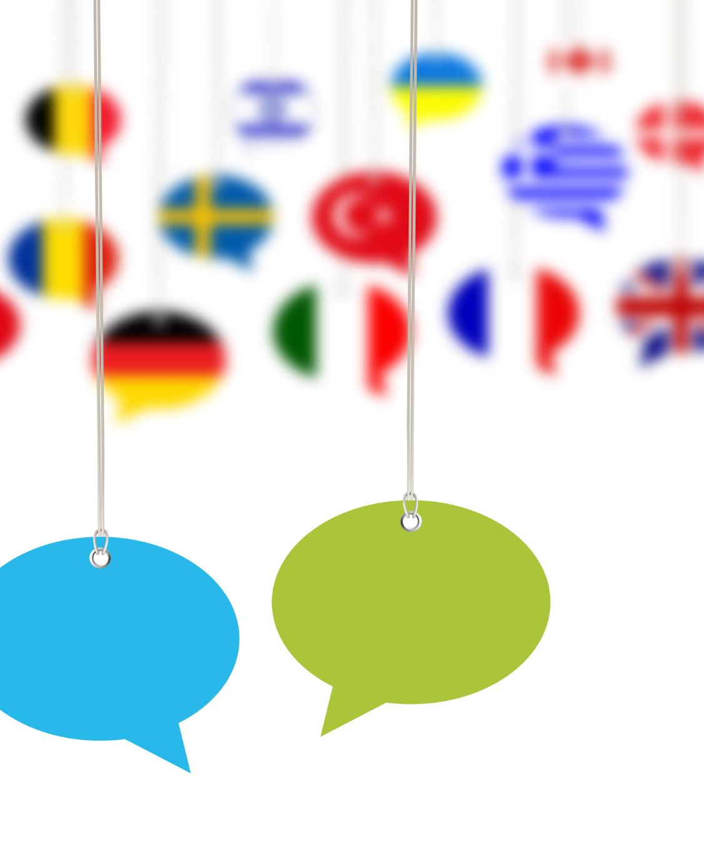
Übersetzung
Sprachübersetzung
LLMs ermöglichen die Übersetzung von Texten zwischen verschiedenen Sprachen, was die globale Kommunikation erleichtert.
Einfache und komplexe Sätze
Diese Modelle können sowohl einfache als auch komplexe Sätze korrekt und flüssig übersetzen, was ihre Vielseitigkeit zeigt.
Internationale Kommunikation
Die Übersetzungsfähigkeiten von LLMs sind besonders nützlich für internationale Kommunikation und Zusammenarbeit.
Notes:
--- Diese Folie verweist auf Informationen aus der folgenden Datei: https://mthcloud-my.sharepoint.com/personal/michael_lindner_mth-it-service_com/_layouts/15/Doc.aspx?sourcedoc=%7BAE87F6B8-AF04-48D4-88BC-3CD5402D5C3E%7D&file=KI%20Grundlagen%20und%20Microsoft%20Copilot.docx&action=default&mobileredirect=true&DefaultItemOpen=1 Übersetzung LLMs sind in der Lage, Texte von einer Sprache in eine andere zu übersetzen. Sie können dabei sowohl einfache als auch komplexe Sätze korrekt und flüssig übersetzen, was besonders nützlich für internationale Kommunikation ist.

Slide 9
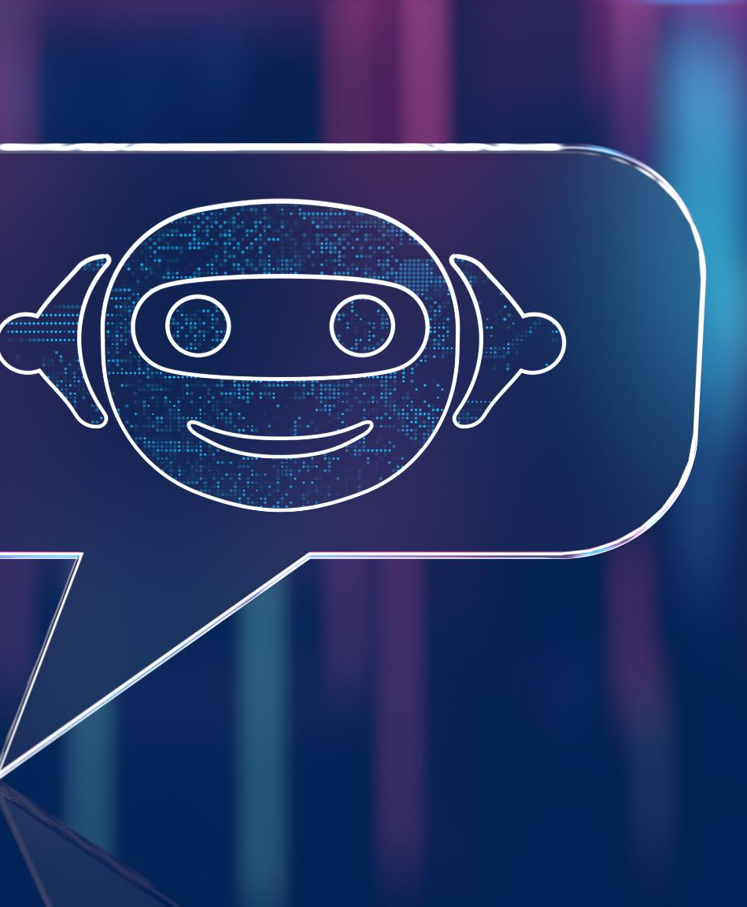
Dialogführung
Chatbot-Funktionen
LLMs können als Chatbots fungieren, die natürliche und menschenähnliche Konversationen führen. Sie bieten Unterstützung und beantworten Fragen.
Virtuelle Assistenten
Diese Modelle agieren als virtuelle Assistenten und helfen Benutzern bei einer Vielzahl von Aufgaben, von der Planung bis hin zur Informationssuche.
Natürliche Interaktion
Die Fähigkeit, Smalltalk zu führen, verbessert die Benutzererfahrung und macht die Interaktion angenehmer und menschlicher.
Notes:
--- Diese Folie verweist auf Informationen aus der folgenden Datei: https://mthcloud-my.sharepoint.com/personal/michael_lindner_mth-it-service_com/_layouts/15/Doc.aspx?sourcedoc=%7BAE87F6B8-AF04-48D4-88BC-3CD5402D5C3E%7D&file=KI%20Grundlagen%20und%20Microsoft%20Copilot.docx&action=default&mobileredirect=true&DefaultItemOpen=1 Dialogführung LLMs können als Chatbots oder virtuelle Assistenten fungieren, indem sie natürliche und menschenähnliche Gespräche führen. Sie können auf Fragen antworten, Hilfe anbieten und sogar Smalltalk betreiben.

Slide 10
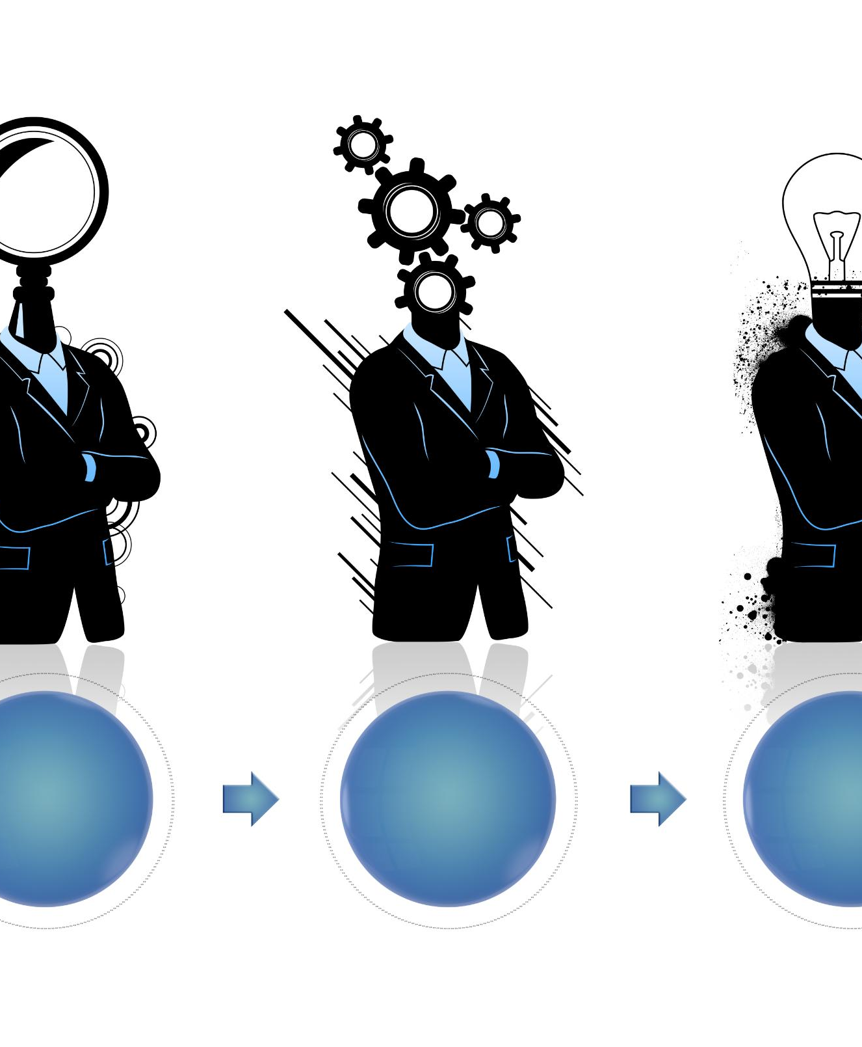
Textklassifikation
Spam-Erkennung
Modelle zur Textklassifikation helfen dabei, unerwünschte Nachrichten wie Spam zuverlässig zu identifizieren und zu filtern.
Sentiment-Analyse
Sentiment-Analyse-Modelle bewerten den emotionalen Gehalt von Texten, um Meinungen und Stimmungen zu erkennen.
Themenklassifikation
Themenklassifikation ermöglicht es, Inhalte in verschiedene Themenbereiche zu kategorisieren, was die Datenanalyse vereinfacht.
Notes:
--- Diese Folie verweist auf Informationen aus der folgenden Datei: https://mthcloud-my.sharepoint.com/personal/michael_lindner_mth-it-service_com/_layouts/15/Doc.aspx?sourcedoc=%7BAE87F6B8-AF04-48D4-88BC-3CD5402D5C3E%7D&file=KI%20Grundlagen%20und%20Microsoft%20Copilot.docx&action=default&mobileredirect=true&DefaultItemOpen=1 Textklassifikation Diese Modelle können Texte in verschiedene Kategorien einteilen, wie z.B. Spam-Erkennung, Sentiment-Analyse oder Themenklassifikation. Dies ist besonders nützlich für die Analyse von Kundenfeedback oder sozialen Medien.

Slide 11

Informationsbeschaffung
Datenextraktion
LLMs sind in der Lage, relevante Daten und Fakten aus umfangreichen Texten präzise zu extrahieren.
Strukturierung von Informationen
Die Strukturierung von Informationen ermöglicht eine bessere Übersicht und Zugriff auf relevante Inhalte in Dokumenten.
Zusammenfassungen erstellen
LLMs können die wichtigsten Punkte aus langen Dokumenten zusammenfassen und so den Informationsbedarf effizient decken.
Notes:
--- Diese Folie verweist auf Informationen aus der folgenden Datei: https://mthcloud-my.sharepoint.com/personal/michael_lindner_mth-it-service_com/_layouts/15/Doc.aspx?sourcedoc=%7BAE87F6B8-AF04-48D4-88BC-3CD5402D5C3E%7D&file=KI%20Grundlagen%20und%20Microsoft%20Copilot.docx&action=default&mobileredirect=true&DefaultItemOpen=1 Informationsbeschaffung LLMs können relevante Informationen aus Texten extrahieren und strukturieren. Sie können z.B. Fakten aus Artikeln herausfiltern oder wichtige Punkte aus Dokumenten zusammenfassen.

Slide 12
DEMO
Copilot Suche , KI Vision
Notes:
--- Diese Folie verweist auf Informationen aus der folgenden Datei: https://mthcloud-my.sharepoint.com/personal/michael_lindner_mth-it-service_com/_layouts/15/Doc.aspx?sourcedoc=%7BAE87F6B8-AF04-48D4-88BC-3CD5402D5C3E%7D&file=KI%20Grundlagen%20und%20Microsoft%20Copilot.docx&action=default&mobileredirect=true&DefaultItemOpen=1 Informationsbeschaffung LLMs können relevante Informationen aus Texten extrahieren und strukturieren. Sie können z.B. Fakten aus Artikeln herausfiltern oder wichtige Punkte aus Dokumenten zusammenfassen.

Slide 13
Architektur von LLMs
Notes:
--- Diese Folie verweist auf Informationen aus der folgenden Datei: https://mthcloud-my.sharepoint.com/personal/michael_lindner_mth-it-service_com/_layouts/15/Doc.aspx?sourcedoc=%7BAE87F6B8-AF04-48D4-88BC-3CD5402D5C3E%7D&file=KI%20Grundlagen%20und%20Microsoft%20Copilot.docx&action=default&mobileredirect=true&DefaultItemOpen=1 Vom Training bis zur Abfrage, Was ist in einem LLM-Textmodell gespeichert?

Slide 14

Vom Training bis zur Abfrage
Datensammlung
Die erste Phase besteht darin, eine große Menge an qualitativ hochwertigen Textdaten aus verschiedenen Quellen zu sammeln.
Datenvorverarbeitung
In dieser Phase werden die gesammelten Daten bereinigt und normalisiert, um sie für das Training geeignet zu machen.
Tokenisierung
Tokenisierung zerlegt den Text in verarbeitbare Einheiten, die für das Modell von Bedeutung sind.
Training des Modells
Das Modell wird mit den vorverarbeiteten Daten trainiert, um Muster und Beziehungen im Text zu erlernen.
Notes:
--- Diese Folie verweist auf Informationen aus der folgenden Datei: https://mthcloud-my.sharepoint.com/personal/michael_lindner_mth-it-service_com/_layouts/15/Doc.aspx?sourcedoc=%7BAE87F6B8-AF04-48D4-88BC-3CD5402D5C3E%7D&file=KI%20Grundlagen%20und%20Microsoft%20Copilot.docx&action=default&mobileredirect=true&DefaultItemOpen=1 2.2.1. Vom Training bis zur Abfrage Ein Sprachmodell entsteht durch einen mehrstufigen Prozess, der sorgfältig geplant und durchgeführt wird. Hier ist eine ausführliche Beschreibung in chronologischer Reihenfolge: 1. Datensammlung: Der erste Schritt besteht darin, eine große Menge an Textdaten zu sammeln. Diese Daten können aus verschiedenen Quellen stammen, wie Bücher, Artikel, Webseiten und andere schriftliche Materialien. Die Qualität und Vielfalt der Daten sind entscheidend, da sie die Grundlage für das Modell bilden. 2. Datenvorverarbeitung: Nachdem die Daten gesammelt wurden, müssen sie bereinigt und vorverarbeitet werden. Dies umfasst das Entfernen von Duplikaten, das Korrigieren von Rechtschreibfehlern und das Normalisieren des Textes. Ziel ist es, die Daten in ein einheitliches Format zu bringen, das für das Training des Modells geeignet ist. 3. Tokenisierung: In diesem Schritt wird der Text in kleinere Einheiten, sogenannte Tokens, zerlegt. Tokens können Wörter, Wortteile oder Zeichen sein. Die Tokenisierung ist wichtig, da sie es dem Modell ermöglicht, den Text in verarbeitbare Einheiten zu zerlegen. 4. Modellarchitektur: Nun wird die Architektur des Sprachmodells festgelegt. Es gibt verschiedene Arten von Modellen, wie Recurrent Neural Networks (RNNs), Long Short-Term Memory (LSTM) und Transformer-Modelle. Die Wahl der Architektur hängt von den spezifischen Anforderungen und Zielen des Projekts ab. 5. Training: Das eigentliche Training des Modells beginnt. Hierbei wird das Modell mit den vorverarbeiteten Daten gefüttert und lernt, Muster und Zusammenhänge im Text zu erkennen. Dieser Prozess kann sehr rechenintensiv sein und erfordert leistungsfähige Hardware. 6. Feinabstimmung: Nach dem ersten Training wird das Modell feinabgestimmt. Dies bedeutet, dass es mit spezifischeren Daten weiter trainiert wird, um seine Leistung in bestimmten Aufgaben zu verbessern. Beispielsweise könnte ein allgemeines Sprachmodell auf juristische Texte feinabgestimmt werden, um in diesem Bereich besser zu funktionieren. 7. Evaluierung: Das Modell wird evaluiert, um seine Leistung zu messen. Dies geschieht durch Tests mit neuen, ungesehenen Daten. Die Ergebnisse werden analysiert, um festzustellen, wie gut das Modell in verschiedenen Aufgaben abschneidet. 8. Bereitstellung: Sobald das Modell zufriedenstellende Ergebnisse liefert, wird es bereitgestellt. Dies bedeutet, dass es in eine Umgebung integriert wird, in der es genutzt werden kann, z.B. in einer Anwendung oder einem Dienst. 9. Nutzung durch einen Chatbot: Ein Chatbot nutzt das Sprachmodell, um Benutzereingaben zu verstehen und darauf zu reagieren. Der Chatbot empfängt eine Benutzereingabe, tokenisiert sie und gibt sie an das Sprachmodell weiter. Das Modell generiert eine Antwort, die dann vom Chatbot an den Benutzer zurückgegeben wird. Dieser Prozess erfolgt in Echtzeit und ermöglicht es dem Chatbot, natürliche und kontextbezogene Antworten zu geben.

Slide 15
Was ist in einem LLM-Textmodell gespeichert?
Wortvektoren
Wortvektoren repräsentieren Wörter in einem mehrdimensionalen Raum und helfen dem Modell, semantische Beziehungen zu verstehen.
Muster und Regeln
Das Modell lernt grammatische Regeln und Sprachmuster, was zu grammatikalisch korrekten Sätzen führt.
Kontextinformationen
Speicherung von Kontextinformationen ermöglicht kontextbezogene Antworten und Interpretation von Bedeutungen.
Wissen aus Trainingsdaten
Das Modell speichert Wissen, um auf eine Vielzahl von Fragen und Themen zu antworten.
Attention Scores
Attention Scores helfen dem Modell, wichtige Informationen hervorzuheben und weniger relevante Teile zu ignorieren.
Notes:
--- Diese Folie verweist auf Informationen aus der folgenden Datei: https://mthcloud-my.sharepoint.com/personal/michael_lindner_mth-it-service_com/_layouts/15/Doc.aspx?sourcedoc=%7BAE87F6B8-AF04-48D4-88BC-3CD5402D5C3E%7D&file=KI%20Grundlagen%20und%20Microsoft%20Copilot.docx&action=default&mobileredirect=true&DefaultItemOpen=1 2.2.2. Was ist in einem LLM-Textmodell gespeichert? Ein Large Language Model (LLM) speichert eine Vielzahl von Informationen, die es ihm ermöglichen, natürliche Sprache zu verstehen und zu generieren. Hier sind einige der wichtigsten Arten von Informationen, die in einem LLM gespeichert sind: 1. Wortvektoren: Diese Vektoren repräsentieren Wörter in einem mehrdimensionalen Raum, wobei ähnliche Wörter nahe beieinander liegen. Wortvektoren ermöglichen es dem Modell, semantische Beziehungen zwischen Wörtern zu verstehen. (Word2Vec) Demo 2. Muster und Regeln: Während des Trainings lernt das Modell Muster und Regeln der Sprache, wie Grammatik, Syntax und Stil. Diese Muster helfen dem Modell, kohärente und grammatikalisch korrekte Sätze zu generieren. 3. Kontextinformationen: Ein LLM speichert Informationen darüber, wie Wörter und Sätze in verschiedenen Kontexten verwendet werden. Dies ermöglicht es dem Modell, kontextbezogene Antworten zu geben und die Bedeutung von Wörtern basierend auf ihrem Kontext zu interpretieren. 4. Wissen aus Trainingsdaten: Das Modell speichert Wissen aus den Textdaten, mit denen es trainiert wurde. Dies umfasst Fakten, Ereignisse, Definitionen und vieles mehr. Dieses gespeicherte Wissen ermöglicht es dem Modell, auf eine breite Palette von Fragen und Themen zu antworten. 5. Attention Scores: Der Attention Mechanismus speichert Informationen darüber, welche Teile des Eingabetextes für die aktuelle Aufgabe am relevantesten sind. Diese Scores helfen dem Modell, sich auf wichtige Informationen zu konzentrieren und weniger relevante Teile zu ignorieren. Zusammengefasst speichert ein LLM eine Kombination aus Wortvektoren, Sprachmustern, Kontextinformationen, Wissen aus Trainingsdaten und Attention Scores. Diese Informationen ermöglichen es dem Modell, natürliche und kontextbezogene Antworten zu generieren und eine Vielzahl von Sprachaufgaben zu bewältigen.

Slide 16
Grundlagen: KI-Übersicht
Notes:
Dieser Inhalt ist als Ergänzung zu diesem Thema gedacht: Microsoft Azure AI Fundamentals: Übersicht über KI – Schulung | Microsoft Learn.

Slide 17
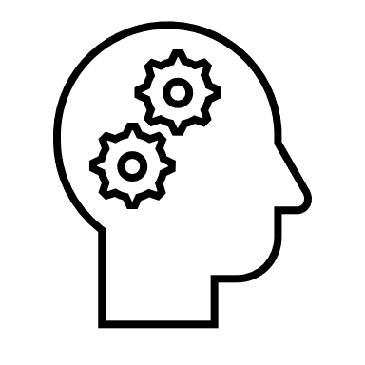
Was ist künstliche Intelligenz?
Software, die menschliche Fähigkeiten imitiert
Vorhersage von Ergebnissen und Erkennen von Mustern auf der Grundlage von Verlaufsdaten
Erkennen von abnormalen Ereignissen und Treffen von Entscheidungen
Interpretieren von visuellen Eingaben
Verstehen von Sprache und Teilnahme an Unterhaltungen
Extrahieren von Informationen aus Quellen, um Wissen zu gewinnen
Notes:
All dies sind Dinge, die die meisten Menschen täglich tun, oft unbewusst:
Wir machen Vorhersagen oder erkennen Muster, indem wir uns von den uns zur Verfügung stehenden Informationen und unseren bisherigen Erfahrungen leiten lassen.
Wir können intuitiv erkennen, wenn etwas nicht ganz stimmt oder nicht zu einem erwarteten Muster passt.
Wir nutzen das Sehen, um die Welt visuell zu erleben.
Wir kommunizieren schriftlich und mündlich, führen dynamische Unterhaltungen und reagieren angemessen darauf.
Wir können Informationen aus verschiedenen Quellen extrahieren, um unser Wissen zu erweitern

Slide 18










Gängige KI-Workloads
 | Machine Learning | Vorhersagemodelle basierend auf Daten und Statistiken – die Grundlage für KI
 | Maschinelles Sehen | Funktionen innerhalb von KI, um die Welt visuell durch Kameras, Videos und Bilder zu interpretieren
 | Verarbeitung natürlicher Sprache | Fähigkeiten innerhalb von KI für einen Computer, geschriebene oder gesprochene Sprache zu interpretieren und entsprechend darauf zu antworten
 | Dokument Intelligenz | Funktionen innerhalb von KI, die sich mit der Verwaltung, Verarbeitung und Verwendung von hohen Datenmengen in Formularen und Dokumenten befassen
 | Knowledge Mining | Funktionen innerhalb von KI, um Informationen aus großen Mengen meist unstrukturierter Daten zu extrahieren und einen durchsuchbaren Wissensspeicher zu erstellen
 | Generative KI | Funktionen innerhalb von KI, die ursprüngliche Inhalte in einer Vielzahl von Formaten erstellen, einschließlich natürlicher Sprache, Bild, Code und mehr
Notes:
Die Folie listet allgemeine Workloads oder „Bereiche“ der KI auf, die den menschlichen Merkmalen auf der vorherigen Folie entsprechen.
Wir werden jede dieser Workloads im Detail untersuchen, weisen jedoch zunächst darauf hin, dass die Workloads in vielen Lösungen möglicherweise überlappen.
Stellen Sie sich zum Beispiel eine Gesprächs-KI-Lösung vor, die einen Bot verwendet, um einen Autoversicherungsanspruch zu bearbeiten. Der Bot stützt sich auf einige Funktionen zur Verarbeitung natürlicher Sprache, um Eingaben zu verstehen, z. B. „Ich möchte einen Anspruch geltend machen“. Mit diesem Bot können die Benutzer möglicherweise ein Foto eines beschädigten Fahrzeugs senden, den Schaden mit maschinellem Sehen bewerten und ein Machine Learning-Modell anwenden, um die wahrscheinlichen Reparaturkosten vorherzusagen. Der Bot könnte auch die Anomalieerkennung anwenden, um potenziell betrügerische Ansprüche zu identifizieren. Schließlich könnten die Schadendaten, einschließlich der Formulare, Fotos und anderer Artefakte, indiziert werden, um Erkenntnisse zu gewinnen und einen durchsuchbaren Wissensspeicher zu erstellen, der bei der Verwaltung künftiger Schäden hilft.

Slide 19






Prinzipien verantwortlicher KI
 | Herausforderung oder Risiko | Beispiel
Fairness | Verzerrungen („bias“) können Ergebnisse beeinflussen. | Ein Kreditgenehmigungsmodell diskriminiert aufgrund von Verzerrungen in den Daten, mit denen es trainiert wurde, nach Geschlecht.
Zuverlässigkeit und Sicherheit | Fehler können Schaden anrichten. | Bei einem autonomen Fahrzeug kommt es zu einem Systemausfall, der eine Kollision verursacht.
Datenschutz und Sicherheit | Private Daten könnten verfügbar gemacht werden. | Ein medizinischer Diagnosebot wird mit vertraulichen Patientendaten trainiert, die nicht sicher gespeichert werden.
Inklusion | Lösungen sind nicht für jeden geeignet. | Eine Vorhersage-App bietet keine Audioausgabe für sehbehinderte Benutzer*innen.
Transparenz | Benutzer*innen müssen einem komplexen System vertrauen. | Ein KI-basiertes Finanztool gibt Investitionsempfehlungen – worauf basieren diese?
Verantwortlichkeit | Wer ist für KI-gesteuerte Entscheidungen verantwortlich? | Eine unschuldige Person wird aufgrund von Beweisen aus der Gesichtserkennung für ein Verbrechen verurteilt – wer ist dafür verantwortlich?
Notes:
Bei Microsoft orientiert sich die KI-Softwareentwicklung an sechs Prinzipien für verantwortliche KI.
Verwenden Sie die folgenden Zusammenfassungen, um diese mit den Herausforderungen und Risiken auf der vorherigen Folie in Beziehung zu setzen.
Fairness KI-Systeme sollten alle Personen fair behandeln. Angenommen, Sie erstellen ein Machine Learning-Modell, um einen Kreditgenehmigungsantrag für eine Bank zu stützen. Das Modell sollte Vorhersagen darüber treffen, ob das Darlehen genehmigt werden sollte, ohne dass eine Beeinflussung aufgrund des Geschlechts, der ethnischen Zugehörigkeit oder anderer Faktoren entsteht, die zu einem unfairen Vor- oder Nachteil für bestimmte Gruppen von Antragsteller*innen führen könnten.
Azure Machine Learning bietet die Möglichkeit, Modelle zu interpretieren und zu quantifizieren, inwieweit jedes Merkmal der Daten die Vorhersage des Modells beeinflusst. Diese Funktion hilft Data Scientists und Entwicklern, Einseitigkeiten im Modell zu identifizieren und zu verringern.
Zuverlässigkeit und Sicherheit KI-Systeme sollten zuverlässig und sicher arbeiten. Betrachten Sie beispielsweise ein KI-basiertes Softwaresystem für ein autonomes Fahrzeug oder ein Machine Learning-Modell, das Patientensymptome diagnostiziert und Rezepte empfiehlt. Eine Unzuverlässigkeit in solchen Systemen kann zu einem erheblichen Risiko für das Leben von Menschen führen.
Die Entwicklung von KI-basierten Softwareanwendungen muss strengen Prozessen für Tests und die Bereitstellungsverwaltung unterzogen werden, um sicherzustellen, dass die Anwendungen bereits vor der Veröffentlichung wie erwartet funktionieren.
Datenschutz und Sicherheit KI-Systeme sollten sicher sein und die Privatsphäre respektieren. Die Machine Learning-Modelle, auf denen KI-Systeme basieren, benötigen große Datenmengen, die möglicherweise geheim zu haltende persönliche Daten enthalten. Selbst nachdem die Modelle trainiert wurden und das System in Produktion ist, verwendet es neue Daten, um Vorhersagen zu treffen oder Maßnahmen zu ergreifen, denen möglicherweise Datenschutz- oder Sicherheitsbedenken entgegenstehen.
Inklusion KI-Systeme sollten von jedem genutzt werden können und Personen einbeziehen. KI sollte allen Teilen der Gesellschaft Vorteile bringen, unabhängig von körperlichen Fähigkeiten, Geschlecht, sexueller Orientierung, ethnischer Zugehörigkeit oder anderen Merkmalen.
Transparenz KI-Systeme sollten verständlich sein. Benutzer sollten umfassend über den Zweck des Systems, seine Funktionsweise und die zu erwartenden Beschränkungen informiert werden.
Verantwortlichkeit Menschen sollten für KI-Systeme verantwortlich sein. Designer und Entwickler von KI-basierten Lösungen sollten in einem Framework von Governance- und Organisationsprinzipien arbeiten, die sicherstellen, dass die Lösung klar definierten ethischen und rechtlichen Standards entspricht.

Slide 20
Grundlagen des maschinellen Lernens
Notes:
Ziel dieses Artikels ist die Einführung einiger grundlegender, allgemeiner Konzepte. Die Lernenden müssen sich nicht die Mechanismen von Deep Learning merken oder die Algorithmen kennen, die für verschiedene Arten von maschinellem Lernen verwendet werden. Der Schwerpunkt liegt darauf zu zeigen, wie Machine Learning-Modelle Rückschlussaufgaben unterstützen können. Auf diese Weise können die Lernenden im dritten Abschnitt über Azure KI Services die Bausteine des maschinellen Lernens mit KI-Diensten verbinden.

Slide 21



Was ist Machine Learning?
Erstellen von Vorhersagemodellen durch Auffinden von Zusammenhängen in Daten
1. Trainingsdaten
(frühere Beobachtungen)
2. Algorithmus
(generalisiert die Beziehung zwischen x und y als Funktion)
3. Modell
(kapselt die Funktion)
[x₁,x₂,x₃], y
[x₁,x₂,x₃], y
[x₁,x₂,x₃], y
[x₁,x₂,x₃], y
[x₁,x₂,x₃], y
Schulungen
y = f(x)
Funktionen
(x)
Label
(y)
Rückschließen
[x₁,x₂,x₃]
ŷ
4. Rückschließen von Daten
(nicht bezeichnete Features)
Vorhersage
(abgeleitete Bezeichnung)
Notes:
Die Trainingsdaten bestehen aus früheren Beobachtungen. In den meisten Fällen umfassen die Beobachtungen die beobachteten Attribute oder Features der beobachteten Sache und den bekannten Wert der Sache, für die Sie ein Modell trainieren möchten, um sie vorherzusagen (auch Bezeichnung genannt). In der Mathematik werden die Features oft mit dem Kurzvariablennamen x und die Bezeichnung mit y bezeichnet. In der Regel besteht eine Beobachtung aus mehreren Featurewerten. Daher ist x tatsächlich ein Vektor (ein Array mit mehreren Werten), wie folgt: [x_{1,x2,x3},...].
Ein Algorithmus wird auf die Daten angewendet, um eine Beziehung zwischen den Features und der Bezeichnung zu ermitteln und diese Beziehung als Berechnung zu verallgemeinern, die mit x durchgeführt werden kann, um y zu berechnen. Der jeweils verwendete Algorithmus hängt von der Art des Vorhersageproblems ab, das Sie zu lösen versuchen (dazu später mehr), aber das Grundprinzip besteht im Versuch, die Daten an eine Funktion anzupassen, in der die Werte der Features zum Berechnen der Bezeichnung verwendet werden können.
Das Ergebnis des Algorithmus ist ein Modell, das die vom Algorithmus abgeleitete Berechnung als Funktion kapselt, die wir f nennen. Mathematische Notation: y = f(x)
Nachdem die Trainingsphase abgeschlossen ist, kann das trainierte Modell zum Rückschließen verwendet werden. Das Modell ist im Wesentlichen ein Softwareprogramm, das die durch den Trainingsprozess erzeugte Funktion kapselt. Sie können eine Reihe von Featurewerten eingeben und erhalten als Ausgabe eine Vorhersage der entsprechenden Bezeichnung. Da es sich bei der Ausgabe des Modells um eine Vorhersage handelt, die von der Funktion berechnet wurde, und nicht um einen beobachteten Wert, wird die Ausgabe der Funktion häufig als ŷ angezeigt (was sehr schön als „y mit Hut“ beschrieben wird).

Slide 22




















Arten von ML
Machine Learning
Überwachtes maschinelles Lernen
Schulungsdaten umfassen bekannte Bezeichnungen
Unüberwachtes maschinelles Lernen
Schulungsdaten sind nicht gekennzeichnet.
Regression
Bezeichnung ist ein numerischer Wert
Klassifizierung
Bezeichnung ist eine Kategorisierung (oder Klasse)
Clustering
Ähnliche Elemente werden zusammen gruppiert
Binäre Klassifizierung
Die Bezeichnung ist oder ist keine Klasse
Multiklassenklassifizierung
Bezeichnung ist eine von mehreren Klassen
5
Vorhersagen der Anzahl der verkauften Eiscremes abhängig vom Tag, der Jahreszeit und dem Wetter
Einteilen der Pflanzen in Gruppen nach gemeinsamen Merkmalen
Prognostizieren, ob ein Patient auf der Grundlage klinischer Daten ein Diabetes-Risiko hat
Vorhersagen der Arten eines Pinguins anhand seiner Maße
Notes:
Überwachtes maschinelles Lernen
Überwachtes maschinelles Lernen ist ein allgemeiner Begriff für Machine-Learning-Algorithmen, bei denen die Trainingsdaten sowohl Feature-Werte als auch bekannte Bezeichnungswerte enthalten. Überwachtes maschinelles Lernen wird verwendet, um Modelle zu trainieren, indem eine Beziehung zwischen den Features und Bezeichnungen in früheren Beobachtungen bestimmt wird, sodass in zukünftigen Fällen unbekannte Bezeichnungen für Features vorhergesagt werden können.
Regression
Regression ist eine Form des überwachten maschinellen Lernens, bei der die vom Modell vorhergesagte Bezeichnung ein numerischer Wert ist. Beispiel:
Die Anzahl der verkauften Portionen Eiscreme an einem bestimmten Tag, basierend auf Temperatur, Niederschlag und Windgeschwindigkeit.
Der Verkaufspreis einer Immobilie basierend auf ihrer Größe in Quadratmetern, der Anzahl der darin enthaltenen Schlafzimmer und sozioökonomischen Metriken des umliegenden Gebiets.
Die Kraftstoffeffizienz (in Meilen pro Gallone) eines Autos basierend auf motorischer Größe, Gewicht, Breite, Höhe und Länge.
Klassifizierung
Klassifizierung ist eine Form des überwachten maschinellen Lernens, bei der die Bezeichnung eine Kategorisierung oder Klasse darstellt. Es gibt zwei gängige Klassifizierungsszenarien.
Binäre Klassifizierung
Bei der binären Klassifizierung bestimmt die Bezeichnung, ob das beobachtete Element eine Instanz einer bestimmten Klasse ist (oder nicht ist). Anders ausgedrückt: Binäre Klassifizierungsmodelle prognostizieren eines von zwei sich gegenseitig ausschließenden Ergebnissen. Beispiel:
Ob ein Patient ein Diabetesrisiko hat, basierend auf klinischen Metriken wie Gewicht, Alter, Blutzuckerspiegel usw.
Ob ein Bankkunde einen Kredit nicht zurückzahlt, auf Grundlage von Einkommen, Kreditgeschichte, Alter und anderen Faktoren.
Ob ein Adresslistenkunde positiv auf ein Marketingangebot reagiert, basierend auf demografischen Attributen und früheren Käufen.
In all diesen Beispielen gibt das Modell eine binäre wahre/falsche oder positive/negative Vorhersage für eine einzelne mögliche Klasse ab.
Multiklassen-Klassifizierung
Multiklassen-Klassifizierung erweitert die binäre Klassifizierung, um eine Bezeichnung vorherzusagen, die eine von mehreren möglichen Klassen darstellt. Ein auf ein Objekt angewendeter
Die Art eines Pinguins (Adelie (Adeliepinguin), Gentoo (Eselspinguin) oder Chinstrap (Zügelpinguin)) basierend auf seinen Körpermaßen.
Das Genre eines Films (Komödie, Horror, Romantik, Abenteuer oder Science Fiction) basierend auf seiner Besetzung, seinem Regisseur und seinem Budget.
In den meisten Szenarien, die eine bekannte Gruppe von mehreren Klassen umfassen, wird die Multiklassen-Klassifizierung verwendet, um sich gegenseitig ausschließende Bezeichnungen vorherzusagen. Beispielsweise kann ein Pinguin nicht sowohl ein Gentoo als auch ein Adelie sein. Es gibt jedoch auch einige Algorithmen, die Sie verwenden können, um Multitag--Klassifizierungsmodelle zu trainieren, bei denen mehrere gültige Bezeichnungen für eine einzelne Beobachtung vorhanden sein können. Beispielsweise könnte ein Film potenziell sowohl als Science-Fiction als auch als Komödie kategorisiert werden.
Nicht überwachtes maschinelles Lernen
Unüberwachtes maschinelles Lernen umfasst das Trainieren von Modellen mit Daten, die nur aus Feature-Werten ohne bekannte Bezeichnungen bestehen. Nicht überwachte Machine-Learning-Algorithmen bestimmen Beziehungen zwischen den Features der Beobachtungen in den Trainingsdaten.
Clustering
Die häufigste Form des nicht überwachten maschinellen Lernens ist Clustering. Ein Clustering-Algorithmus identifiziert Ähnlichkeiten zwischen Beobachtungen basierend auf ihren Features und gruppiert sie in unterschiedliche Cluster. Beispiel:
Gruppieren ähnlicher Blumen basierend auf ihrer Größe, der Anzahl der Blätter und der Anzahl der Blütenblätter.
Identifizieren von Gruppen ähnlicher Kunden basierend auf demografischen Attributen und Kaufverhalten.
In gewisser Weise ähnelt Clustering der Klassifizierung mit mehreren Klassen, da Beobachtungen in unterschiedliche Gruppen kategorisiert werden. Der Unterschied besteht darin, dass Sie bei Verwendung der Klassifizierung bereits die Klassen kennen, zu denen die Beobachtungen in den Trainingsdaten gehören. Der Algorithmus funktioniert also, indem er die Beziehung zwischen den Features und der bekannten Klassifizierungsbezeichnung ermittelt. Beim Clustering gibt es keine zuvor bekannte Clusterbezeichnung, und der Algorithmus gruppiert die Datenbeobachtungen ausschließlich auf Grundlage der Ähnlichkeit von Features.
In einigen Fällen wird Clustering verwendet, um die Gruppe von Klassen zu bestimmen, die vor dem Trainieren eines Klassifizierungsmodells vorhanden sind. Beispielsweise können Sie Clustering verwenden, um Ihre Kunden in Gruppen zu segmentieren, und dann diese Gruppen analysieren, um verschiedene Kundenklassen zu identifizieren und zu kategorisieren (hoher Wert – geringes Volumen, häufige kleine Einkäufe usw.). Sie können dann Ihre Kategorisierungen verwenden, um die Beobachtungen in Ihren Clusteringergebnissen zu bezeichnen, und die bezeichneten Daten verwenden, um ein Klassifizierungsmodell zu trainieren, das vorhersagt, zu welcher Kundenkategorie ein neuer Kunde gehören könnte.
Zusammenhang mit x und y auf der vorherigen Folie:
Im Eisdiehlenszenario ist es unser Ziel, ein Modell zu trainieren, das die Anzahl der Eisverkäufe auf der Grundlage des Wetters vorhersagen kann. Die Wettermessungen für den Tag (Temperatur, Niederschlag, Windgeschwindigkeit usw.) wären die Features (x), und die Anzahl der an jedem Tag verkauften Eissorten wäre die Bezeichnung (y).
Im medizinischen Szenario geht es darum, anhand der klinischen Messwerte vorherzusagen, ob für Patient*innen ein Diabetesrisiko besteht oder nicht. Die Messwerte der Patient*innen (Gewicht, Blutzuckerspiegel usw.) sind die Features (x), und die Diabeteswahrscheinlichkeit (z. B. 1 für risikobehaftet, 0 für nicht gefährdet) ist die Bezeichnung (y).
Im Antarktisforschungsszenario wollen wir die Pinguinart anhand seiner physischen Attribute vorhersagen. Die Schlüsselmaße des Pinguins (Länge seiner Flossen, Breite seines Schnabels usw.) sind die Features (x), und die Art (z. B. 0 für Adelie, 1 für Eselspinguin oder 2 für Zügelpinguin) ist die Bezeichnung (y).

Slide 23

Modelltraining und -auswertung
Mehrere Trainingsiterationen mit unterschiedlichen Algorithmen und Parametern
1. Trainingsdaten
(frühere Beobachtungen)
2. Algorithmus
(generalisiert die Beziehung zwischen x und y als Funktion)
3. Modell
(kapselt die Funktion)
[x₁,x₂,x₃], y
[x₁,x₂,x₃], y
[x₁,x₂,x₃], y
[x₁,x₂,x₃], y
[x₁,x₂,x₃], y
y = f(x)
5. Modell auswerten (vorhergesagte Bezeichnungen mit tatsächlichen Bezeichnungen vergleichen)
[x₁,x₂,x₃], y
[x₁,x₂,x₃], y
[x₁,x₂,x₃], y
4. Vorhersagen
(aus den Validierungsdaten)
Validierungsdaten
(mit bekannten Bezeichnungen)
Notes:
Teilen Sie die Daten in einen Trainingssatz und einen Validierungssatz auf
Wenden Sie einen Algorithmus an, um die Trainingsdaten an ein Modell anzupassen
Das trainierte Modell kapselt die Beziehungen in den Daten
Verwenden des Modells zum Generieren von Vorhersagen aus den Validierungsdaten
Verwenden Sie Auswertungsmetriken, um vorhergesagte oder überwachte Bezeichnungen (überwacht) oder die Clustertrennung (nicht überwacht) zu vergleichen.
repeat
Die Lernkomponente des maschinellen Lernens findet beim Training statt. Wir versuchen, die Beziehungen zwischen den Features und Bezeichnungen in einem Modell zu erfassen. Beim Training wird ein Algorithmus iteriert, um diese Beziehungen bestmöglich zu berücksichtigen oder zu kapseln.
Nach dem Training haben wir ein Modell, das wir testen können. Wir können einige der datengeplanten, Validierungsdaten verwenden, um zu testen, wie eng die vorhergesagten Bezeichnungen unseres Modells tatsächlichen Bezeichnungen entsprechen. Bei nicht überwachtem Lernen, bei dem wir die tatsächlichen Bezeichnungen nicht kennen, messen wir, wie gut die vorhergesagten Bezeichnungen unseres Modells bei der Trennung von Clustern waren. Es gibt viele Arten von Auswertungsmetriken. Es ist wichtig, sich daran zu erinnern, dass das Ziel des maschinellen Lernens ist, ein Modell zu finden, das so nah wie möglich ist, um die tatsächliche Bezeichnung vorherzusagen. Das beste Modell kann immer noch einen Fehlerrand aufweisen.

Slide 24
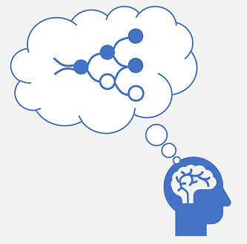

Deep Learning
Menschliches neurales Netzwerk
Künstliches neuronales Netz
x
a
∫( )
f (x,w)
Neuronen werden als Reaktion auf elektrochemische Reize ausgelöst.
Das ausgelöste Signal wird an verbundene Neuronen übergeben.
Jedes Neuron ist eine Funktion, die mit einem Eingabewert (x) und einer Gewichtung (w) in Zusammenhang steht.
Die Funktion ist in eine Aktivierungsfunktion eingeschlossen, die bestimmt, ob die Ausgabe übergeben werden soll.
Notes:
Deep Learning ist eine weiterentwickelte Form von maschinellem Lernen, die zu emulieren versucht, wie das menschliche Gehirn lernt. Der Schlüssel zu Deep Learning ist die Bildung eines künstlichen neuronalen Netzes, das die elektrochemische Aktivität in biologischen Neuronen mithilfe mathematischer Funktionen simuliert.
Künstliche neuronale Netze bestehen aus mehreren Neuronenschichten, die im Wesentlichen eine tief geschachtelte Funktion definieren. Diese Architektur ist der Grund, warum die Technik als Deep Learning bezeichnet wird, und die von ihr erstellten Modelle werden oft als Deep Neural Networks (DNNs) bezeichnet. Sie können tiefe neuronale Netze für viele Arten von Problemen beim maschinellen Lernen verwenden, einschließlich Regression und Klassifizierung, sowie für speziellere Modelle für die linguistische Datenverarbeitung und das maschinelle Sehen.

Slide 25
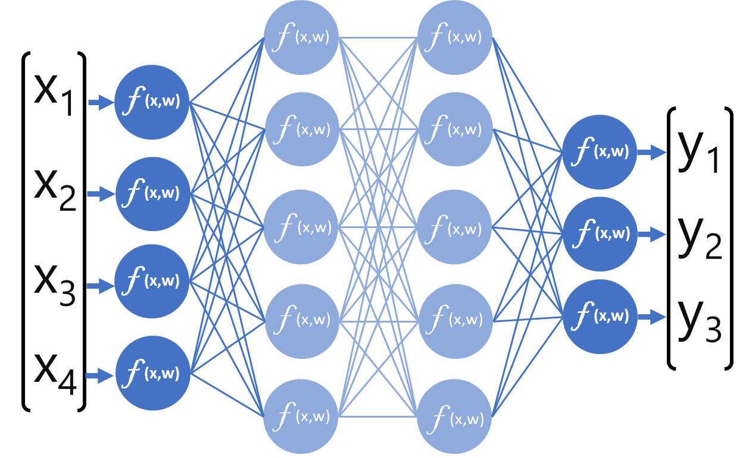



Deep Learning Beispiel für ein neuronales Netzwerk – Multiklassen-Klassifizierung
f(x,w)
f(x,w)
x₁
f(x,w)
f(x,w)
f(x,w)
0
f(x,w)
y₁
x₁: 37.3
x₂: 16.8
x₃: 19.2
x₄: 30.0
x₂
f(x,w)
f(x,w)
f(x,w)
y₂
P(y=0 | x): 0,2
P(y=1 | x): 0,7
P(y=2 | x): 0,1
1
f(x,w)
x₃
f(x,w)
f(x,w)
f(x,w)
f(x,w)
y₃
2
x₄
f(x,w)
f(x,w)
f(x,w)
Notes:
Um besser zu verstehen, wie ein Deep Neural Network-Modell funktioniert, sehen wir uns ein Beispiel an, in dem ein neuronales Netz verwendet wird, um ein Klassifizierungsmodell für Pinguinarten zu definieren.
Die Featuredaten (x) bestehen aus einigen Abmessungen der Körperteile eines Pinguins. Dabei handelt es sich um die folgenden Maße:
Die Schnabellänge des Pinguins
Die Schnabeltiefe des Pinguins
Die Länge der Flossen des Pinguins.
Das Gewicht des Pinguins
Die vorherzusagende Bezeichnung (y) ist die Art des Pinguins. Drei Arten sind möglich:
Adeliepinguin
Eselspinguin
Zügelpinguin
Zum Ableiten einer vorhergesagten Pinguinart (Klasse) mit diesem Netz wird der folgende Prozess verwendet:
Der Featurevektor für eine Pinguinbeobachtung wird in die Eingabeschicht des neuronalen Netzes eingespeist, die aus einem Neuron für jeden x-Wert besteht. In diesem Beispiel wird der folgende x-Vektor als Eingabe verwendet: [37,3, 16,8, 19,2, 30,0]
Die Funktionen für die erste Neuronenschicht berechnen jeweils eine gewichtete Summe, indem sie den x-Wert und die w-Gewichtung kombinieren.
Jedes Neuron in einer Schicht ist mit allen Neuronen in der nächsten Schicht verbunden. Die Ergebnisse jeder Schicht werden durch das Netzwerk weitergeleitet, bis sie die Ausgabeschicht erreichen.
Die Ausgabeschicht erzeugt einen Vektor von Werten. In diesem Fall wird eine softmax- oder eine ähnliche Funktion verwendet, um die Wahrscheinlichkeitsverteilung für die drei möglichen Klassen von Pinguinen zu berechnen. In diesem Beispiel lautet der Ausgabevektor: [0,2, 0,7, 0,1]
Die Elemente des Vektors stellen die Wahrscheinlichkeiten für die Klassen 0, 1 und 2 dar. Der zweite Wert ist der höchste. Deshalb sagt das Modell vorher, dass die Art des Pinguins 1 (Eselspinguin) ist.
Das Modell lernt die geeigneten Gewichtungen, indem es die Trainingsdaten iterativ durchläuft und die vorhergesagten Wahrscheinlichkeiten für jede Klasse anhand der bekannten Klassenbezeichnung auswertet. Die Gewichtungen werden in jeder Iteration angepasst, um die Fehlermenge (Verlust) zwischen den vorhergesagten Wahrscheinlichkeiten (z. B. [0.2, 0.7, 0.1] und den Werten, die die tatsächliche Klassenbezeichnung darstellen (z. B. [0.0, 1.0, 0.0] für Klasse 1 (Eselspinguin) zu reduzieren.

Slide 26
Konzepte der linguistischen Datenverarbeitung

Slide 27












Was ist die linguistische Datenverarbeitung?
Textanalyse
Tokenisierung
Opinion Mining
{
1: a
2: boat
3: canal
4: dangled
N:
}
Preprocessing (Vorverarbeitung)
Training
Maschinelle Übersetzung
Unformatierter Text
Sprachmodell
Zusammenfassung
Conversational AI
Notes:
Die Verarbeitung natürlicher Sprache (Natural Language Processing oder NLP) ist der Bereich der KI, in dem es darum geht, die geschriebene und gesprochene Sprache zu verstehen.
Normalerweise beginnt eine NLP-Lösung mit einer großen Menge an unbearbeitetem Text, der dann vorverarbeitet wird, um ihn für die Modellierung vorzubereiten. Es gibt viele Vorverarbeitungstechniken, die auf Text angewandt werden können, einschließlich der Entfernung von Stoppwörtern (Beseitigung gängiger Wörter mit geringem semantischen Wert, wie „a“, „the“ usw.), Wortstammerkennung oder Lemmatisierung (Zusammenführung von Wörtern mit demselben Wortstamm zu einem einzigen Wort – so könnten beispielsweise „universe“ und „universal“ beide als „univers“ dargestellt werden) und andere Techniken. Viele dieser Ansätze wurden in statistischen Modellierungstechniken verwendet, die sich auf das Zählen der Häufigkeit von Wörtern im Text stützten, um daraus eine Bedeutung abzuleiten, sind aber bei modernen Deep Learning-Techniken nicht so wichtig. Eine gängige Methode ist jedoch die Tokenisierung der Wörter, bei der jedes einzelne Wort oder jeder Satz mit einem eindeutigen numerischen Bezeichner versehen wird. Die Menge der Token für einen bestimmten Korpus von Text stellt das Vokabular für ein Sprachmodell dar.
Anschließend werden die Daten verwendet, um ein Modell zu trainieren. Je nachdem, welche Art von Aufgabe Sie ausführen möchten, variieren die Details des Modells. Sie könnten beispielsweise ein vollständig verbundenes neuronales Netzwerk verwenden, um ein Klassifizierungsmodell für die Stimmungsanalyse zu trainieren (das vorhersagt, ob ein Text „positiv“ oder „negativ“ ist), oder Sie könnten ein anspruchsvolleres Netzwerk verwenden, um ein Modell zu trainieren, das Sprachtoken als Vektoren kodiert, die semantische Beziehungen zwischen Wörtern im Vokabular kapseln. Ein solches Modell ist nützlich für Übersetzungs-, Zusammenfassungs- und Textvervollständigungsaufgaben.
Zu den üblichen Aufgaben, die ein Sprachmodell unterstützen kann, gehören:
Textanalyse: Oft müssen Sie ein Textdokument analysieren, um wichtige Sätze zu extrahieren oder um darin erwähnte Entitäten zu identifizieren, wie z. B. Daten, Orte, Personen. Beispielsweise könnte ein Unternehmen mithilfe von KI Artikel aus Branchenmagazinen analysieren und Artikel suchen, in denen Produkte oder Führungskräfte erwähnt werden, oder das Hauptthema der einzelnen Artikel bestimmen.
Opinion Mining und Stimmungsanalyse: Dies ist eine gängige Form der Textanalyse, bei der eine Punktzahl berechnet wird, die angibt, wie positiv (oder negativ) ein Textauszug ist. Beispielsweise kann ein Einzelhändler Bewertungen von Kunden analysieren, um zu ermitteln, welche positiv und welche negativ sind, und den Text analysieren, um die wichtigsten Faktoren für die Stimmung zu ermitteln.
Maschinelle Übersetzung : Internationale und interkulturelle Zusammenarbeit ist oft ein Schlüssel zum Erfolg. Dies erfordert die Fähigkeit, Sprachbarrieren zu beseitigen. KI kann verwendet werden, um die Übersetzung von geschriebener und gesprochener Sprache zu automatisieren. So könnte zum Beispiel ein Posteingangs-Add-In verwendet werden, um eingehende oder ausgehende E-Mails automatisch zu übersetzen. Oder ein Telefonkonferenz-Präsentationssystem könnte das Gesagte als simultanes Transkript in mehreren Sprachen bereitstellen.
Zusammenfassung: In der Regel möchten Sie aus einer großen Textmenge eine Zusammenfassung der wichtigsten Punkte erstellen.
Konversations-KI: Die Konversations-KI ist eine Form der KI, bei der ein KI-Agent mit einem*einer menschlichen Benutzer*in kommuniziert (üblicherweise wird diese Form der Anwendung als „Bot“ bezeichnet). Um diese Art der Interaktion zu unterstützen, muss ein Sprachmodell entwickelt werden, das es dem KI-Agenten ermöglicht, eingehende Anfragen zu interpretieren, die semantische Bedeutung oder Absicht der Anfrage zu bestimmen und eine angemessene Antwort zu formulieren.

Slide 28



Linguistische Datenverarbeitung und Konversations-KI in Azure
Sprache | Speech | Translator
Sprachenerkennung Schlüsselbegriffserkennung Erkennung benannter Entitäten Standpunktanalyse und Opinion Mining Erkennung personenbezogener Informationen Zusammenfassung Fragen und Antworten Unterhaltungssprachverständnis … | Sprachsynthese Spracherkennung Sprachübersetzung Sprecheridentifikation Sprachenerkennung … | Textübersetzung Dokumentübersetzung Benutzerdefinierte Übersetzung …
Notes:
Im restlichen Modul werden einige der wichtigsten Funktionen dieser NLP-bezogenen Dienste behandelt.
Weitere Informationen zu den Funktionen dieser KI-Dienste finden Sie in der Dokumentation unter:
– https://learn.microsoft.com/azure/ai-services/language-service/
– https://learn.microsoft.com/azure/ai-services/speech-service/
– https://learn.microsoft.com/azure/ai-services/translator/

Slide 29
Grundlagen der generativen KI
Notes:
https://learn.microsoft.com/training/modules/fundamentals-generative-ai/
In diesem Modul untersuchen Sie, wie große Sprachmodelle (LLMs) es KI-Anwendungen und -Diensten ermöglichen, neue Inhalte basierend auf natürlichen Spracheingaben zu generieren. Sie erfahren auch mehr über generative KI-Chat-Assistenten und Agents, die in Anwendungen integriert sind, um Benutzenden dabei zu helfen, Informationen zu finden und Geschäftsaufgaben effizient zu erledigen.
In diesem Abschnitt lernen Sie Folgendes:
Verstehen der Rolle generativer KI beim Entwickeln künstlicher Intelligenz
Verstehen großer Sprachmodelle und ihrer Rolle bei intelligenten Anwendungen
Erläutern Sie Beispiele für generative KI-Assistenten wie Microsoft Copilot und gute Prompts

Slide 30
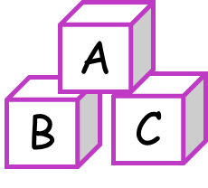


Was ist generative KI?
Sprachmodell
Generierung natürlicher Sprache
Bildgenerierung
Codeerzeugung
Verfasse ein Anschreiben für eine Bewerbung
Erstelle ein Logo für ein Blumengeschäft
Schreibe Python-Code zum Hinzufügen von zwei Zahlen
Sehr geehrte(r) <Empfangsperson>,
Anbei finden Sie meine Bewerbung für die Rolle des ...
def add(n1, n2):
result = n1 + n2;
return result;
Daisy’s
Flowers
Notes:
KI imitiert menschliches Verhalten, indem sie mithilfe von maschinellem Lernen mit der Umgebung interagiert und Aufgaben ausführt, ohne explizite Anweisungen zu Ausgaben zu erhalten. GenerativeKI ist eine Teilmenge der KI, bei der ein KI-Modell als Reaktion auf einen natürlichsprachlichen Prompt originale Inhalte erstellt. Generative KI-Anwendungen verarbeiten Eingaben in natürlicher Sprache und geben entsprechende Antworten in einer Vielzahl von Formaten:
Generierung natürlicher Sprache
Um eine natürlichsprachliche Antwort zu generieren, könnten Sie einen Prompt wie „Nenne mir drei Ideen für ein gesundes Frühstück mit Paprika.“ oder „Verfasse ein Anschreiben für meinen Lebenslauf.“
Bildgenerierung
Einige generative KI-Anwendungen können eine Anforderung in natürlicher Sprache interpretieren und ein entsprechendes Bild generieren. Sie könnten zum Beispiel eine Anfrage stellen wie „Erstelle ein Bild eines Elefanten, der einen Burger isst“ oder „Erstelle ein Logo für ein Blumengeschäft“
Codegenerierung
Einige generative KI-Anwendungen wurden entwickelt, um Softwareentwickler*innen beim Schreiben von Code zu helfen. Sie könnten zum Beispiel eine Anfrage stellen wie „Zeig mir, wie man Tic-Tac-Toe mit Python programmiert“ oder „Schreibe Python-Code, um zwei Zahlen zu addieren“

Slide 31




Sprachmodelle Eine (sehr) allgemeine Übersicht
Transformatormodell
Encoder
Codiert Texttoken als Vektoren (Einbettungen)
Trainingstext
 | dog | [10, 3, 2]
 | cat | [10, 3, 1]
 | puppy | [5,2,1]
 | skateboard | [-3, 3, 2]
Training
Eingabe
(Prompt)
Decoder
Einbettungsvektoren kapseln semantische Attribute in mehreren Dimensionen
(verwandte Wörter verfügen über eine ähnliche Ausrichtung)
Als mein dog …
Generiert natürliche Sprachsequenzen
Output
(Completion)
… ein puppy war
Rückschließen
Notes:
Die mathematischen Prinzipien hinter diesen Sprachmodellen können zwar komplex sein, aber ein grundlegendes Verständnis der Architektur, die für ihre Implementierung verwendet wird, kann Ihnen helfen, ein konzeptionelles Verständnis ihrer Funktionsweise zu erlangen.
Die modernen großen Sprachmodelle von heute basieren auf der Transformerarchitektur, die auf einigen Techniken aufbaut und diese erweitert, die sich bei der Modellierung von Vokabularen bewährt haben, um NLP-Tasks und insbesondere die Sprachgenerierung zu ermöglichen. Transformermodelle werden mit großen Textmengen trainiert, sodass sie die semantischen Beziehungen zwischen Wörtern darstellen und diese Beziehungen verwenden können, um wahrscheinliche Textsequenzen vorherzusagen, die bedeutungstragend sind. Transformermodelle mit einem ausreichend großen Vokabular sind in der Lage, Sprachantworten zu generieren, die schwer von menschlichen Antworten zu unterscheiden sind.
In der Praxis variieren die spezifischen Implementierungen der Architektur – zum Beispiel verwendet das von Google zur Unterstützung der Suchmaschine entwickelte BERT-Modell (Bidirectional Encoder Representations from Transformers) nur einen Encoder-Block, um semantische Vektordarstellungen von Text zu erzeugen, während das von OpenAI entwickelte GPT-Modell (Generative Pretrained Transformer) nur einen Decoder-Block verwendet, um Sequenzen natürlicher Sprache zu erzeugen.
Eine vollständige Erläuterung aller Aspekte von Transformermodellen geht zwar über den Rahmen dieses Moduls hinaus, aber es werden einige der wichtigsten Elemente eines Transformers erläutert, damit Sie ein Verständnis dafür entwickeln, wie diese generative KI unterstützen.
Der erste Schritt beim Trainieren eines Transformermodells besteht darin, den Trainingstext in Token zu unterteilen, d. h. jeden eindeutigen Textwert zu identifizieren. Der Einfachheit halber können Sie sich jedes einzelne Wort im Trainingstext als Token vorstellen. In Wirklichkeit können Token jedoch für Teilwörter oder Kombinationen aus Wörtern und Satzzeichen generiert werden. Mit einem ausreichend großen Dataset mit Trainingstext könnte ein Vokabular aus vielen Tausenden Token kompiliert werden.
Es kann zwar praktisch sein, Token als einfache IDs darzustellen, wodurch im Wesentlichen ein Index für alle Wörter im Vokabular erstellt wird, doch diese sagen nichts über die Bedeutung der Wörter oder die Beziehungen zwischen ihnen aus. Um ein Vokabular zu erstellen, das semantische Beziehungen zwischen den Token kapselt, definieren die Sprachmodelle kontextbezogene Vektoren, die als Einbettungen bezeichnet werden. Vektoren sind mehrwertige numerische Darstellungen von Informationen, z. B. [10, 3, 1], bei denen jedes numerische Element ein bestimmtes Attribut der Informationen darstellt. Bei Sprachtoken stellt jedes Element des Tokenvektors ein semantisches Attribut des Tokens dar. Die spezifischen Kategorien für die Elemente der Vektoren in einem Sprachmodell werden während des Trainings basierend darauf bestimmt, wie häufig Wörter zusammen oder in ähnlichen Kontexten verwendet werden.
Vektoren stellen Linien im mehrdimensionalen Raum dar, die Richtung und Entfernung entlang mehrerer Achsen beschreiben (Sie können Ihre Mathe-Freunde beeindrucken, indem Sie von Amplitude und Magnitude sprechen). Es kann hilfreich sein, sich die Elemente in einem Einbettungsvektor für ein Token als Schritte entlang eines Pfads im mehrdimensionalen Raum vorzustellen. Ein Vektor mit drei Elementen stellt z. B. einen Pfad im dreidimensionalen Raum dar, in dem die Elementwerte die Einheiten angeben, die sich vorwärts/rückwärts, links/rechts und aufwärts/abwärts bewegt haben. Insgesamt beschreibt der Vektor die Richtung und den Abstand des Pfads vom Ursprung zum Ende.
Die Elemente der Token im Einbettungsraum stellen jeweils ein semantisches Attribut des Tokens dar, sodass semantisch ähnliche Token zu Vektoren führen sollten, die eine ähnliche Ausrichtung aufweisen – mit anderen Worten, sie zeigen in die gleiche Richtung. Ein Verfahren, das als Kosinusgleichheit bezeichnet wird, wird verwendet, um zu bestimmen, ob zwei Vektoren ähnliche Richtungen haben (unabhängig von der Entfernung) und daher semantisch verbundene Wörter darstellen. Beispielsweise beschreiben die Einbettungsvektoren für “dog” und “puppy” einen Pfad entlang einer fast identischen Richtung, die auch der Richtung für “cat” ziemlich ähnlich ist. Der Einbettungsvektor für “skateboard” beschreibt jedoch die Journey in eine ganz andere Richtung.
Hinweis: Das Beispiel zeigt ein einfaches Modell, bei dem jede Einbettung nur drei Dimensionen aufweist. Echte Sprachmodelle verfügen über viele weitere Dimensionen, was die Anzahl der Parameter bestimmt, die vom Modell unterstützt werden.
Die Encoder- und Decoderblöcke in einem Transformermodell enthalten mehrere Schichten, die das neuronale Netz für das Modell bilden. Wir müssen nicht auf die Details all dieser Schichten eingehen, aber es ist hilfreich, eine der Arten von Schichten zu betrachten, die in beiden Blöcken verwendet wird: Aufmerksamkeitsschichten. Aufmerksamkeit ist eine Technik, die verwendet wird, um eine Sequenz aus Texttoken zu untersuchen und zu versuchen, die Intensität der Beziehungen zwischen ihnen zu quantifizieren. Insbesondere geht es bei der Selbstaufmerksamkeit um die Frage, wie andere Token um ein bestimmtes Token herum die Bedeutung dieses Tokens beeinflussen.
In einem Encoderblock wird die Aufmerksamkeit verwendet, um jedes Token im Kontext zu untersuchen und eine geeignete Codierung für seine Vektoreinbettung zu bestimmen. Die Vektorwerte basieren auf der Beziehung zwischen dem Token und anderen Token, mit denen es häufig oder in ähnlichen Kontexten vorkommt. Dieser kontextbezogene Ansatz bedeutet, dass ein und dasselbe Wort je nach dem Kontext, in dem es verwendet wird, mehrere Einbettungen haben kann. Beispielsweise bedeutet "the bark of a tree" etwas anderes als "I heard a dog bark.“
In einem Decoderblock werden Aufmerksamkeitsschichten verwendet, um das nächste Token in einer Sequenz vorherzusagen. Für jedes generierte Token verfügt das Modell über eine Aufmerksamkeitsschicht, die die Reihenfolge der Token bis zu diesem Punkt berücksichtigt. Das Modell berücksichtigt, welches der Token am einflussreichsten ist, wenn es das nächste Token vorhersagt.
Bedenken Sie, dass die Aufmerksamkeitsschicht mit numerischen Vektordarstellungen der Token arbeitet, nicht mit dem tatsächlichen Text. In einem Decoder beginnt der Prozess mit einer Sequenz aus Tokeneinbettungen, die den zu schreibenden Text darstellen. Während des Trainings besteht das Ziel darin, den Vektor für das endgültige Token in der Sequenz basierend auf den vorherigen Token vorherzusagen. Die Aufmerksamkeitsschicht weist jedem Token in der bisherigen Sequenz eine numerische Gewichtung zu. Dieser Wert wird verwendet, um eine Berechnung auf Grundlage der gewichteten Vektoren auszuführen, die einen Aufmerksamkeitswert erzeugt, der zum Berechnen eines möglichen Vektors für das nächste Token verwendet werden kann. In der Praxis verwendet eine Technik, die als Multi-Head-Attention-Ansatz bezeichnet wird, verschiedene Elemente der Einbettungen, um mehrere Aufmerksamkeitswerte zu berechnen. Ein neuronales Netz wird dann verwendet, um alle möglichen Token auszuwerten und das wahrscheinlichste Token zu bestimmen, mit dem die Sequenz fortgesetzt wird. Der Prozess wird für jedes Token in der Sequenz iterativ fortgesetzt, wobei die Ausgabesequenz bisher regressiv als Eingabe für die nächste Iteration verwendet wird. Im Wesentlichen wird die Ausgabe Token für Token erzeugt.

Slide 32
Sprachmodelle – Tokenisierung
Schritt 1: Tokenisierung
Der erste Schritt beim Trainieren eines Transformatormodells besteht darin, den Trainingstext in Tokens zu zerlegen.
Beispielsatz: I heard a dog bark loudly at a cat.
"I"=1
"heard"=2
"a"=3
"dog"=4
"bark"=5
"loudly"=6
"at"=7
"cat"=8
Der Satz wird nun mit den Token dargestellt: [1 2 3 4 5 6 7 3 8].
Hinweis: "a" wird nur einmal als 3 tokenisiert.
Ebenso könnte der Satz "I heard a cat" mit den Token [1 2 3 8] dargestellt werden.
Notes:
Der erste Schritt beim Trainieren eines Transformermodells besteht darin, den Trainingstext in Token zu unterteilen, d. h. jeden eindeutigen Textwert zu identifizieren.
Der Einfachheit halber können Sie sich jedes einzelne Wort im Trainingstext als Token vorstellen. In Wirklichkeit können Token jedoch für Teilwörter oder Kombinationen aus Wörtern und Satzzeichen generiert werden.
Während Sie das Modell weiter trainieren, wird jedes neue Token im Trainingstext dem Vokabular mit den entsprechenden Token-IDs hinzugefügt:
“I” ist 1
“heard” ist 2
“a” ist 3
“dog” ist 4
Mit einem ausreichend großen Dataset mit Trainingstext könnte ein Vokabular aus vielen Tausenden Token kompiliert werden.

Slide 33
Sprachmodelle – Einbettungen
Schritt 2: Einbettungen
Die semantische Beziehung zwischen Token wird in Vektoren codiert, die als Einbettungen bezeichnet werden.
 | Token | Word | Einbettung
 | 4 | dog | [10, 3, 2]
 | 8 | cat | [10, 3, 1]
 | 9 | puppy | [5,2,1]
 | 10 | skateboard | [-3, 3, 2]
Notes:
Es kann zwar praktisch sein, Token als einfache IDs darzustellen, wodurch im Wesentlichen ein Index für alle Wörter im Vokabular erstellt wird, doch diese sagen nichts über die Bedeutung der Wörter oder die Beziehungen zwischen ihnen aus. Um ein Vokabular zu erstellen, das semantische Beziehungen zwischen den Token kapselt, definieren wir kontextbezogene Vektoren, die als Einbettungen bezeichnet werden. Vektoren sind mehrwertige numerische Darstellungen von Informationen, z. B. [10, 3, 1], bei denen jedes numerische Element ein bestimmtes Attribut der Informationen darstellt. Bei Sprachtoken stellt jedes Element des Tokenvektors ein semantisches Attribut des Tokens dar. Die spezifischen Kategorien für die Elemente der Vektoren in einem Sprachmodell werden während des Trainings basierend darauf bestimmt, wie häufig Wörter zusammen oder in ähnlichen Kontexten verwendet werden.
Vektoren stellen Linien im mehrdimensionalen Raum dar, die Richtung und Entfernung entlang mehrerer Achsen beschreiben (Sie können Ihre Mathe-Freunde beeindrucken, indem Sie von Amplitude und Magnitude sprechen). Es kann hilfreich sein, sich die Elemente in einem Einbettungsvektor für ein Token als Schritte entlang eines Pfads im mehrdimensionalen Raum vorzustellen. Ein Vektor mit drei Elementen stellt z. B. einen Pfad im dreidimensionalen Raum dar, in dem die Elementwerte die Einheiten angeben, die sich vorwärts/rückwärts, links/rechts und aufwärts/abwärts bewegt haben. Insgesamt beschreibt der Vektor die Richtung und den Abstand des Pfads vom Ursprung zum Ende.
Die Elemente der Token im Einbettungsraum stellen jeweils ein semantisches Attribut des Tokens dar, sodass semantisch ähnliche Token zu Vektoren führen sollten, die eine ähnliche Ausrichtung aufweisen – mit anderen Worten, sie zeigen in die gleiche Richtung. Ein Verfahren, das als Kosinusgleichheit bezeichnet wird, wird verwendet, um zu bestimmen, ob zwei Vektoren ähnliche Richtungen haben (unabhängig von der Entfernung) und daher semantisch verbundene Wörter darstellen. Beispielsweise beschreiben die Einbettungsvektoren für “dog” und “puppy” einen Pfad entlang einer fast identischen Richtung, die auch der Richtung für “cat” ziemlich ähnlich ist. Der Einbettungsvektor für “skateboard” beschreibt jedoch die Journey in eine ganz andere Richtung.
Hinweis:
Das Beispiel zeigt ein einfaches Modell, bei dem jede Einbettung nur drei Dimensionen aufweist. Echte Sprachmodelle haben viel mehr Dimensionen.
Es gibt mehrere Möglichkeiten, geeignete Einbettungen für einen bestimmten Tokensatz zu berechnen, einschließlich Sprachmodellierungsalgorithmen wie Word2Vec oder des Encoderblocks in einem Transformermodell.

Slide 34
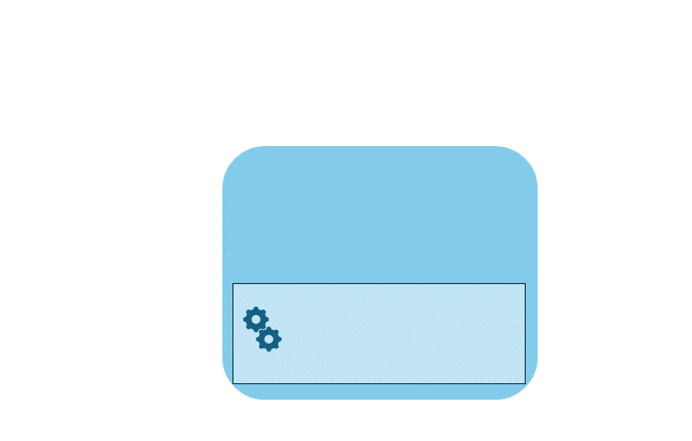
Sprachmodelle – Aufmerksamkeit
Schritt 3: Aufmerksamkeit
Ermitteln Sie die Stärke der Beziehungen zwischen Token mithilfe der Aufmerksamkeitstechnik.
Beispiel:
Ziel: Vorhersagen des Tokens nach “dog.”
Stellen Sie “I heard a dog” als Vektoren dar.
Ordnen Sie “heard” und “dog” mehr Gewichtung zu.
Nach „dog“ können mehrere mögliche Token folgen.
Das wahrscheinlichste Token wird der Sequenz hinzugefügt (in diesem Fall “bark.”)
Notes:
Die Encoder- und Decoderblöcke in einem Transformermodell enthalten mehrere Schichten, die das neuronale Netz für das Modell bilden. Wir müssen nicht auf die Details all dieser Schichten eingehen, aber es ist hilfreich, eine der Arten von Schichten zu betrachten, die in beiden Blöcken verwendet wird: Aufmerksamkeitsschichten. Aufmerksamkeit ist eine Technik, die verwendet wird, um eine Sequenz aus Texttoken zu untersuchen und zu versuchen, die Intensität der Beziehungen zwischen ihnen zu quantifizieren. Insbesondere geht es bei der Selbstaufmerksamkeit um die Frage, wie andere Token um ein bestimmtes Token herum die Bedeutung dieses Tokens beeinflussen.
In einem Encoderblock wird die Aufmerksamkeit verwendet, um jedes Token im Kontext zu untersuchen und eine geeignete Codierung für seine Vektoreinbettung zu bestimmen. Die Vektorwerte basieren auf der Beziehung zwischen dem Token und anderen Token, mit denen es häufig auftaucht. Dieser kontextbezogene Ansatz bedeutet, dass ein und dasselbe Wort je nach dem Kontext, in dem es verwendet wird, mehrere Einbettungen haben kann. Beispielsweise bedeutet "the bark of a tree" etwas anderes als "I heard a dog bark.“
In einem Decoderblock werden Aufmerksamkeitsschichten verwendet, um das nächste Token in einer Sequenz vorherzusagen. Für jedes generierte Token verfügt das Modell über eine Aufmerksamkeitsschicht, die die Reihenfolge der Token bis zu diesem Punkt berücksichtigt. Das Modell berücksichtigt, welches der Token am einflussreichsten ist, wenn es das nächste Token vorhersagt.
Bedenken Sie, dass die Aufmerksamkeitsschicht mit numerischen Vektordarstellungen der Token arbeitet, nicht mit dem tatsächlichen Text. In einem Decoder beginnt der Prozess mit einer Sequenz aus Tokeneinbettungen, die den zu schreibenden Text darstellen.
Während des Trainings besteht das Ziel darin, den Vektor für das endgültige Token in der Sequenz basierend auf den vorherigen Token vorherzusagen. Die Aufmerksamkeitsschicht weist jedem Token in der bisherigen Sequenz eine numerische Gewichtung zu. Dieser Wert wird verwendet, um eine Berechnung auf Grundlage der gewichteten Vektoren auszuführen, die einen Aufmerksamkeitswert erzeugt, der zum Berechnen eines möglichen Vektors für das nächste Token verwendet werden kann. In der Praxis verwendet eine Technik, die als Multi-Head-Attention-Ansatz bezeichnet wird, verschiedene Elemente der Einbettungen, um mehrere Aufmerksamkeitswerte zu berechnen. Ein neuronales Netz wird dann verwendet, um alle möglichen Token auszuwerten und das wahrscheinlichste Token zu bestimmen, mit dem die Sequenz fortgesetzt wird. Der Prozess wird für jedes Token in der Sequenz iterativ fortgesetzt, wobei die Ausgabesequenz bisher regressiv als Eingabe für die nächste Iteration verwendet wird. Im Wesentlichen wird die Ausgabe Token für Token erzeugt.
Die folgende Animation zeigt eine vereinfachte Darstellung der Funktionsweise. In Wirklichkeit sind die Berechnungen, die von der Aufmerksamkeitsschicht durchgeführt werden, komplexer, aber die Prinzipien können wie dargestellt vereinfacht werden:
Eine Sequenz aus Tokeneinbettungen wird in die Aufmerksamkeitsschicht eingespeist. Jedes Token wird als Vektor numerischer Werte dargestellt.
Ein Decoder hat die Aufgabe, das nächste Token in der Sequenz vorherzusagen. Dabei handelt es sich ebenfalls um einen Vektor, der an einer Einbettung im Vokabular des Modells ausgerichtet ist.
Die Aufmerksamkeitsschicht wertet die bisherige Sequenz aus und weist jedem Token eine Gewichtung zu, um den relativen Einfluss auf das nächste Token darzustellen.
Die Gewichtungen können verwendet werden, um einen neuen Vektor für das nächste Token mit einem Aufmerksamkeitswert zu berechnen. Der Multi-Head-Attention-Ansatz verwendet verschiedene Elemente in den Einbettungen, um mehrere alternative Token zu berechnen.
Ein vollständig vernetztes neuronales Netz verwendet die Ergebnisse in den berechneten Vektoren, um das wahrscheinlichste Token aus dem gesamten Vokabular vorherzusagen.
Die vorhergesagte Ausgabe wird an die bisherige Sequenz angefügt, die als Eingabe für die nächste Iteration verwendet wird.
Während des Trainings ist die tatsächliche Abfolge der Token bekannt. Wir maskieren nur diejenigen, die später in der Sequenz auftauchen, nicht die Tokenposition, die derzeit berücksichtigt wird. Wie in jedem neuronalen Netz wird der vorhergesagte Wert für den Tokenvektor mit dem tatsächlichen Wert des nächsten Vektors in der Sequenz verglichen, und der Verlust wird berechnet. Die Gewichtungen werden dann inkrementell angepasst, um den Verlust zu reduzieren und das Modell zu verbessern. Bei Verwendung für Rückschlüsse (Vorhersage einer neuen Abfolge der Token) wendet die trainierte Aufmerksamkeitsschicht Gewichtungen an, die das wahrscheinlichste Token im Vokabular des Modells vorhersagen, das semantisch auf die bisherige Sequenz ausgerichtet ist.
Doch was bedeutet das alles? Es bedeutet, dass ein Transformermodell wie GPT-4 (das Modell hinter ChatGPT und Bing) entwickelt wurde, um eine Texteingabe (als Prompt bezeichnet) zu verarbeiten und eine syntaktisch korrekte Ausgabe (als Completion bezeichnet) zu generieren. Tatsächlich besteht der „Zauber“ des Modells darin, dass es in der Lage ist, zusammenhängende Sätze zu bilden. Diese Fähigkeit setzt weder „Wissen“ noch „Intelligenz“ seitens des Modells voraus, sondern lediglich einen großen Wortschatz und die Fähigkeit, sinnvolle Wortfolgen zu erzeugen. Was ein großes Sprachmodell wie GPT-4 jedoch so leistungsfähig macht, sind die schiere Menge an Daten, mit denen es trainiert wurde (öffentliche und lizenzierte Daten aus dem Internet) und die Komplexität des neuronalen Netzes. Dadurch kann das Modell Completions generieren, die auf den Beziehungen zwischen Wörtern in dem Vokabular basieren, mit dem das Modell trainiert wurde. Häufig wird eine Ausgabe generiert, die von einer menschlichen Antwort auf dieselbe Prompt nicht zu unterscheiden ist.
Ein Diagramm, das zeigt, wie die Aufmerksamkeitstechnik dem großen Sprachmodell hilft, das nächste Wort in der Sequenz zu identifizieren. Das Bild zeigt Wörter und die Koordinaten ihrer Positionskodierungsschicht.

Slide 35



Sprachmodelle Basismodelle
Sie können Ihr eigenes Sprachmodell von Grund auf neu trainieren, aber ...
Die meisten generativen KI-Lösungen verwenden ein Basismodell (das optional mit eigenen Daten verfeinert werden kann)
Azure OpenAI
Modellkatalog
Azure KI Foundry
Azure Machine Learning Studio
In Azure gehostete OpenAI-Modelle:
GPT-Modelle für natürliche Sprache und Codegenerierung
Einbettungsmodelle zur Vektorisierung von Texttoken
DALL-E-Modelle für die Bildgenerierung
Whisper-Modelle für die Spracherkennung
Azure OpenAI-Modelle
Open-Source-Modelle von:
Microsoft
OpenAI
Hugging Face
Mistral
Meta
Databricks
Andere
Notes:
Organisationen und Entwickler bzw. Entwicklerinnen können ihre eigenen Sprachmodelle von Grund auf neu trainieren, aber in den meisten Fällen ist es praktischer, ein vorhandenes Basismodell zu verwenden und optional mit Ihren eigenen Trainingsdaten zu optimieren. Es gibt viele Quellen für Modelle, die Sie verwenden können.
In Microsoft Azure umfasst der Azure OpenAI-Dienst eine kuratierte Reihe von Modellen von OpenAI, die in Azure gehostet werden. Er bietet den Vorteil modernster Sprachmodelle wie die GPT-Modellsammlung (Generative Pre-trained Transformer), auf der ChatGPT und die generativen KI-Dienste von Microsoft basieren, sowie das DALL-E-Modell für Bildgenerierung. Durch die Verwendung dieser Modelle aus Azure OpenAI Service profitieren Sie auch von einer sicheren, skalierbaren Azure-Cloudplattform, in der die Modelle gehostet werden.
Die Azure OpenAI-Modelle sind im Modellkatalog enthalten, einer kuratierten Modellquelle für Datenwissenschaftler und Entwickelnde, die Azure AI Foundry und Azure Machine Learning verwenden. Zusätzlich zu den Azure OpenAI-Modellen beinhaltet der Modellkatalog die neuesten Open-Source-Modelle von Microsoft und mehreren Partnern, darunter:
OpenAI
Hugging Face
Mistral
Meta
unterstützt.

Slide 36
Sprachmodelle Große und kleine Sprachmodelle
Große Sprachmodelle (LLMs)
Trainiert mit großen Mengen allgemeiner Textdaten
Viele Milliarden von Parametern
Umfassende Sprachgenerierungsfunktionen in mehreren Kontexten
Die große Größe kann sich auf Leistung und Portabilität auswirken
Zeitaufwendig (und teuer) bei der Feinabstimmung mit Ihren eigenen Trainingsdaten
Beispiele:
OpenAI GPT 4
Mistral 7B
Meta Llama 3
Kleine Sprachmodelle (SLMs)
Trainiert mit fokussierten Textdaten
Weniger Parameter
Gezielte Sprachgenerierungsfunktionen in speziellen Kontexten
Schnell und portierbar
Schneller (und kostengünstiger) bei der Feinabstimmung mit Ihren eigenen Trainingsdaten
Beispiele:
Microsoft Phi-3
Microsoft Orca 2
Hugging Face GPT Neo
Notes:
Es stehen viele Sprachmodelle zur Verfügung, die Sie für generative KI-Anwendungen verwenden können. Im Allgemeinen können Sprachmodelle in zwei Kategorien eingeteilt werden: Große Sprachmodelle (Large Language Models, LLMs) und kleine Sprachmodelle (Small Language Models, SLMs).
LLMs werden mit großen Textmengen trainiert, die eine breite Palette von allgemeinen Themen umfassen – in der Regel durch Beschaffung von Daten aus dem Internet und anderen allgemein verfügbaren Publikationen. Wenn sie trainiert sind, verfügen LLMs über viele Milliarden (sogar Billionen) von Parametern (Gewichte, die auf Vektoreinbettungen angewandt werden können, um vorhergesagte Tokensequenzen zu berechnen), so dass sie umfassende Fähigkeiten zur Spracherzeugung in einer Vielzahl von Gesprächskontexten aufweisen können. Ihre enorme Größe kann sich jedoch auf die Leistung auswirken und macht es schwierig, sie lokal auf Geräten und Computern bereitzustellen. Wenn Sie das Modell mit zusätzlichen Daten feinabstimmen möchten, um seine Konversationsexpertise anzupassen, kann dieser Prozess zeitaufwändig und teuer sein, was die für das zusätzliche Training erforderliche Rechenleistung angeht.
Umgekehrt werden SLMs mit kleineren, stärker themenorientierten Datensätzen trainiert und weisen in der Regel weniger Parameter auf als LLMs. Dieses fokussierte Vokabular macht sie bei spezifischen Unterhaltungsthemen sehr effektiv, aber weniger effektiv bei allgemeinerer Sprachgenerierung. Die geringere Größe von SLMs kann mehr Optionen für die Bereitstellung bieten, einschließlich der lokalen Bereitstellung auf Geräten und lokalen Computern, und macht sie schneller und einfacher zu optimieren.

Slide 37
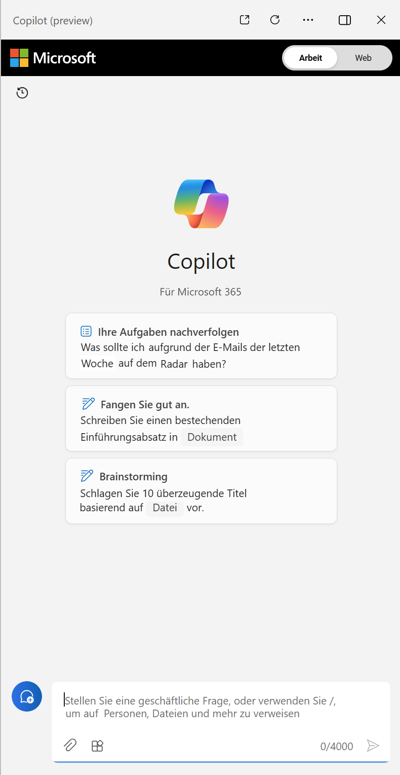
Copilot und KI-Agents
Assistenten, die mit generativer KI betrieben werden, sind in Anwendungen integriert, oft als Chat-Schnittstellen.
Generative KI-Assistenten stellen kontextbezogene Unterstützung für alltägliche Aufgaben bereit. In der Regel wird ein Sprachmodell zur Interpretation und Generierung natürlicher Sprache verwendet.
Microsoft Copilot ist ein auf generativer KI basierender Assistent, der in eine Vielzahl von Microsoft-Anwendungen und Benutzererfahrungen integriert ist.
Geschäftsnutzende können Copiloten verwenden, um ihre Produktivität und Kreativität durch KI-generierte Inhalte und Automation von Aufgaben steigern.
Entwickler bzw. Entwicklerinnen können:
Erweitern von Microsoft Copilot durch Integration in Geschäftsprozesse und Daten
Erstellen Sie Agents, die wie ein Copilot generative KI-Funktionen in Apps und Dienste integrieren
Notes:
Assistenten für generative KI sind oft als Chat-Schnittstellen in Anwendungen integriert. Sie bieten kontextbezogene Unterstützung für allgemeine Aufgaben in diesen Anwendungen.
Microsoft Copilot ist ein auf generativer KI basierender Assistent, der in eine Vielzahl von Microsoft-Produkten integriert ist.
Geschäfttsnutzende können mithilfe generativer KI ihre Produktivität und Kreativität durch KI-generierte Inhalte und Automation von Aufgaben steigern.
Entwickelnde können Microsoft Copilot erweitern, indem sie Copilot in Geschäftsprozesse und Daten integrieren oder sogar Copilot-ähnliche Agents erstellen, um generative KI-Funktionen in Apps und Dienste einzubauen.
Die Folie zeigt Microsoft Copilot, mit dem Sie einen Chat-Assistenten aktivieren können, wenn Sie in Windows oder einer Microsoft 365-Anwendung (z. B. Microsoft Outlook oder Microsoft Word) arbeiten. Mithilfe solcher Assistenten können Sie in kürzerer Zeit mehr erledigen.
Auf den nächsten Folien werden wir einige der Möglichkeiten untersuchen, wie Microsoft Copilot in Apps integriert wurde, um kontextbezogene Unterstützung bereitzustellen.

Slide 38
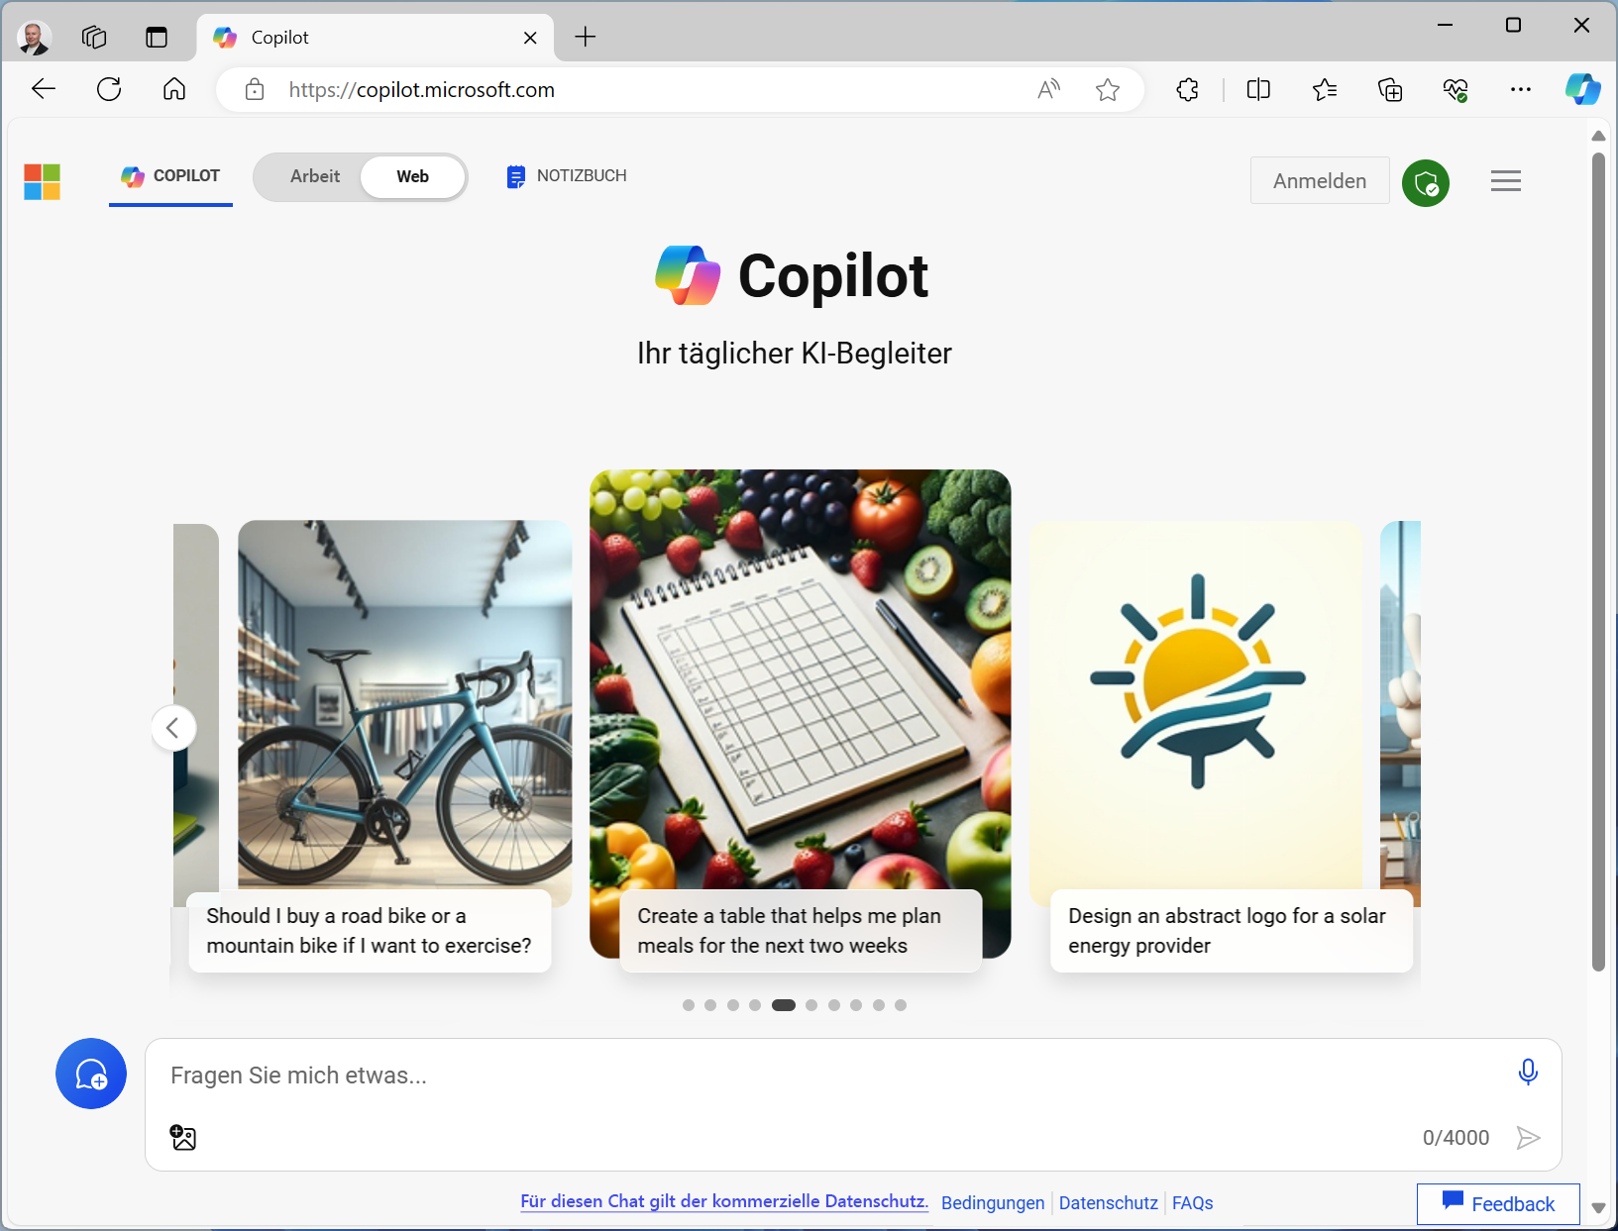


Microsoft Copilot-Beispiele Generative KI zur Unterstützung der Informationskommunikation
KI im Web – für alle zugänglich:
Nutzen Sie Copilot, um Fragen zu beantworten, Inhalte zu erstellen und das Web zu durchsuchen unter https://copilot.microsoft.com.
KI in Microsoft 365 – zugänglich mit Abonnement:
Schreiben, Bearbeiten und Analysieren von Dokumenten in Word, Erstellen und Verbessern von Präsentationen in PowerPoint, Unterstützung bei der Kommunikation in Outlook und Teams und vieles mehr.
Notes:
Mit Hilfe von Microsoft Copilot können Sie Ihre Suche im Internet effizienter gestalten. Die Microsoft Copilot-App unter https://copilot.microsoft.com stellt die Startseite von Microsoft Copilot im Web bereit. Hier können Sie Fragen stellen und Inhalte wie Text und Bilder generieren. Die Anmeldung mit einem Geschäfts- oder Schulkonto ermöglicht es Ihnen, Copilot im Kontext der Daten und Dienste Ihrer Organisation zu nutzen – so können Sie Unterstützung mit internen Ressourcen und Informationen erhalten.
Microsoft 365 Copilot integriert Copilot in die Produktivitätsanwendungen, die Informationsarbeiter täglich nutzen.
Zum Beispiel:
Sie können Copilot in Microsoft Word verwenden, um ein neues Dokument basierend auf einer Eingabeaufforderung in natürlicher Sprache zu generieren und dann das Dokument mit einigen Eingabeaufforderungen verfeinern, zusammenfassen und verbessern.
Sie können Copilot in Microsoft PowerPoint verwenden, um eine ganze Präsentation basierend auf dem Inhalt eines Dokuments oder einer E-Mail zu erstellen und dann Grafiken hinzuzufügen, Folien neu zu formatieren und ihre Präsentation anderweitig zu verbessern.
In Microsoft Outlook kann Copilot Ihnen helfen, Ihre E-Mails zusammenzufassen, Ihren Zeitplan zu überprüfen und sogar relevante E-Mails und Dokumente zu finden, um sich auf Besprechungen vorzubereiten.
Dies sind nur einige Beispiele dafür, wie Sie Microsoft 365 Copilot verwenden können. In Windows, Excel, Teams und anderen Apps gibt es noch viel mehr Möglichkeiten. Weitere Informationen finden Sie unter https://www.microsoft.com/microsoft-365/enterprise/copilot-for-microsoft-365

Slide 39
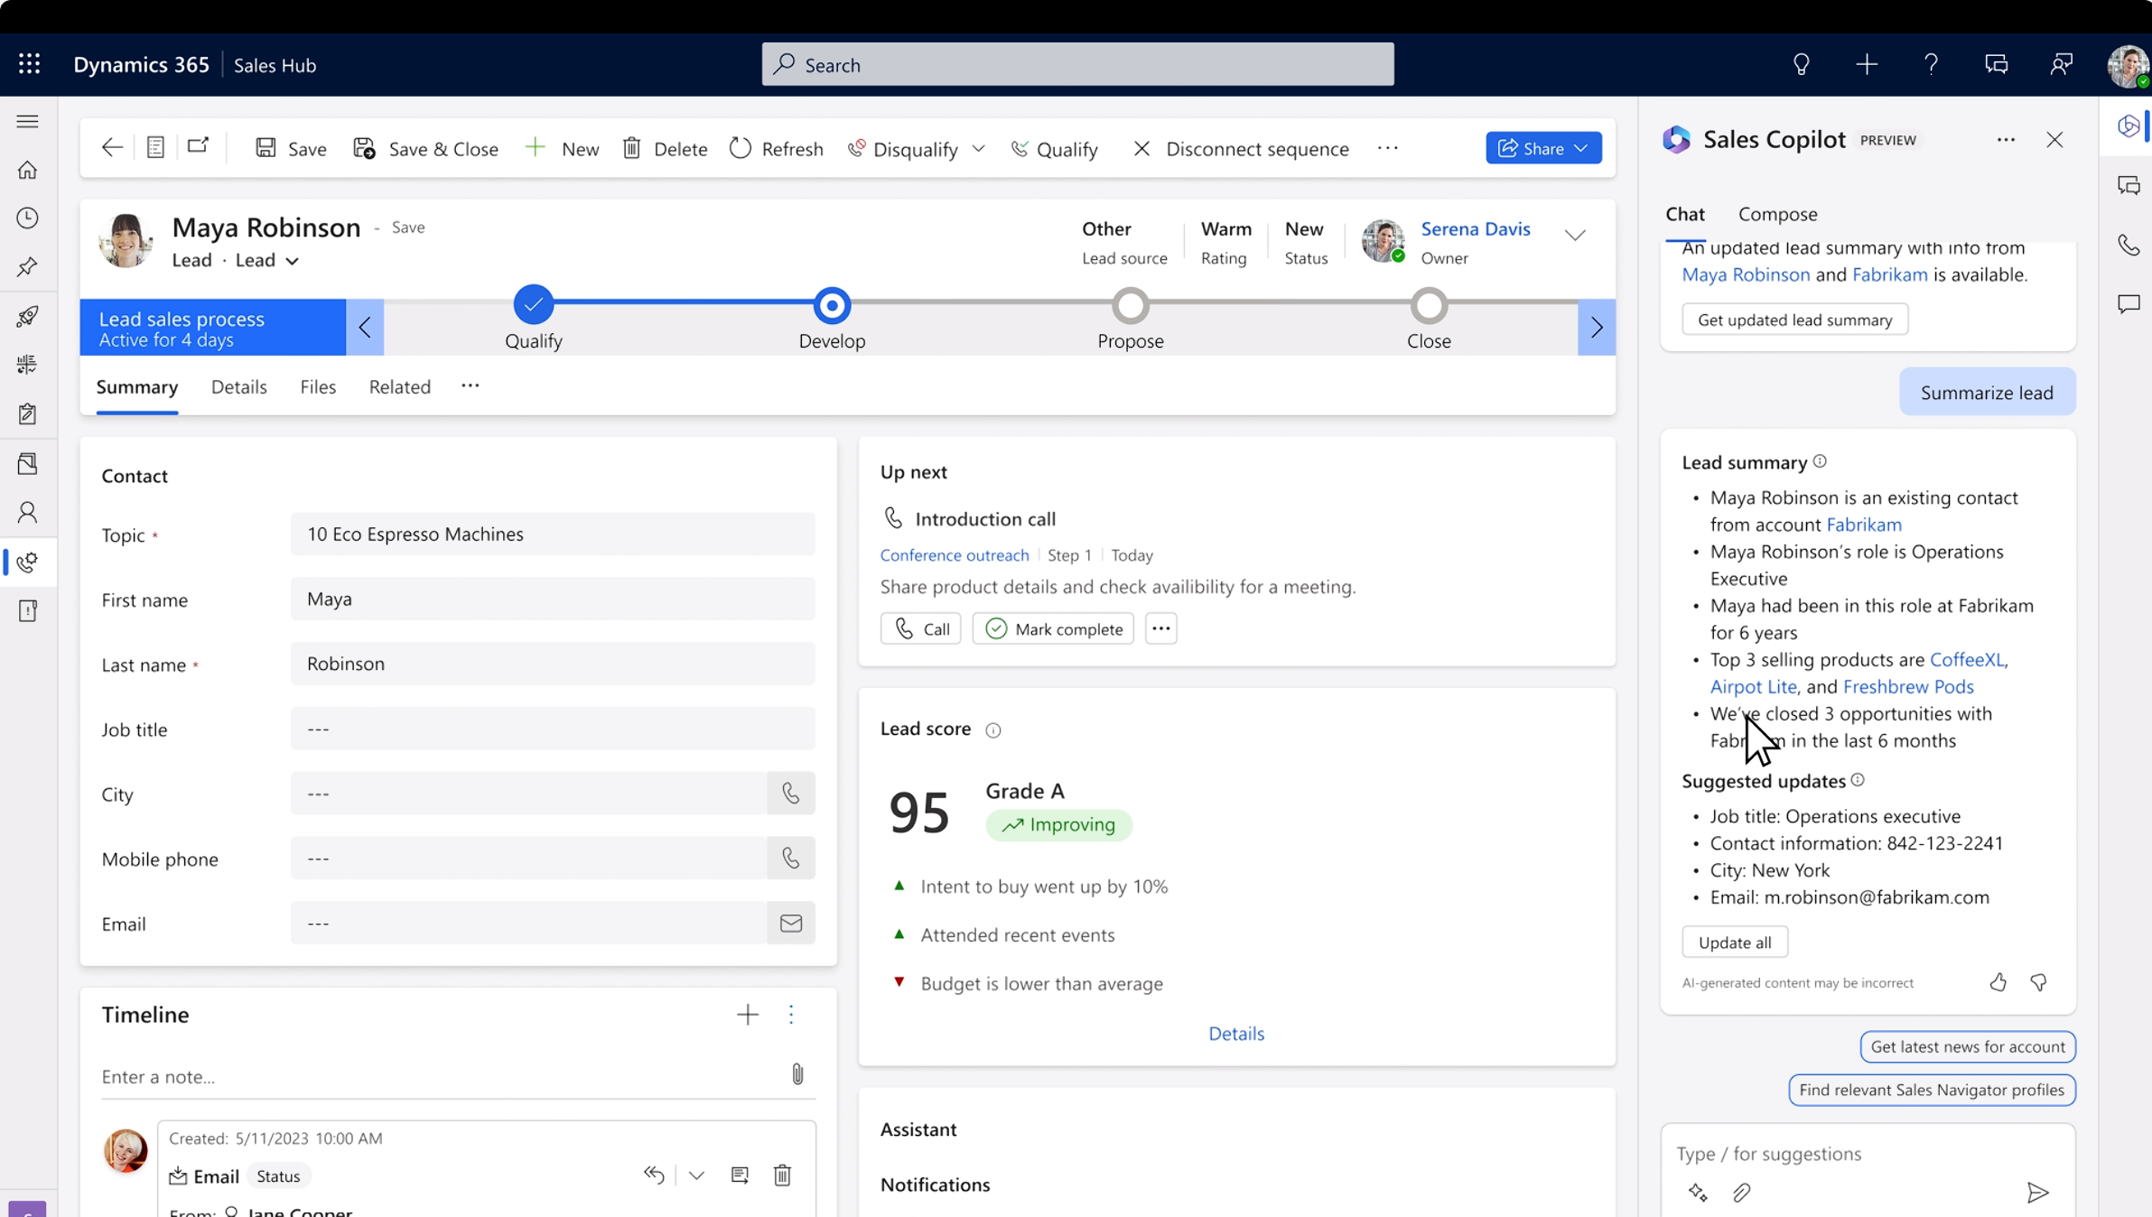
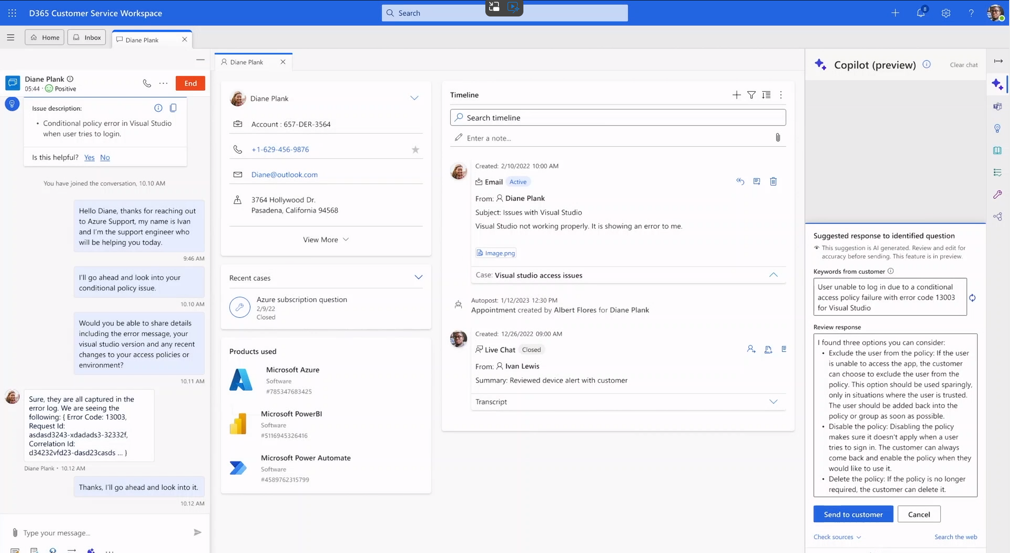
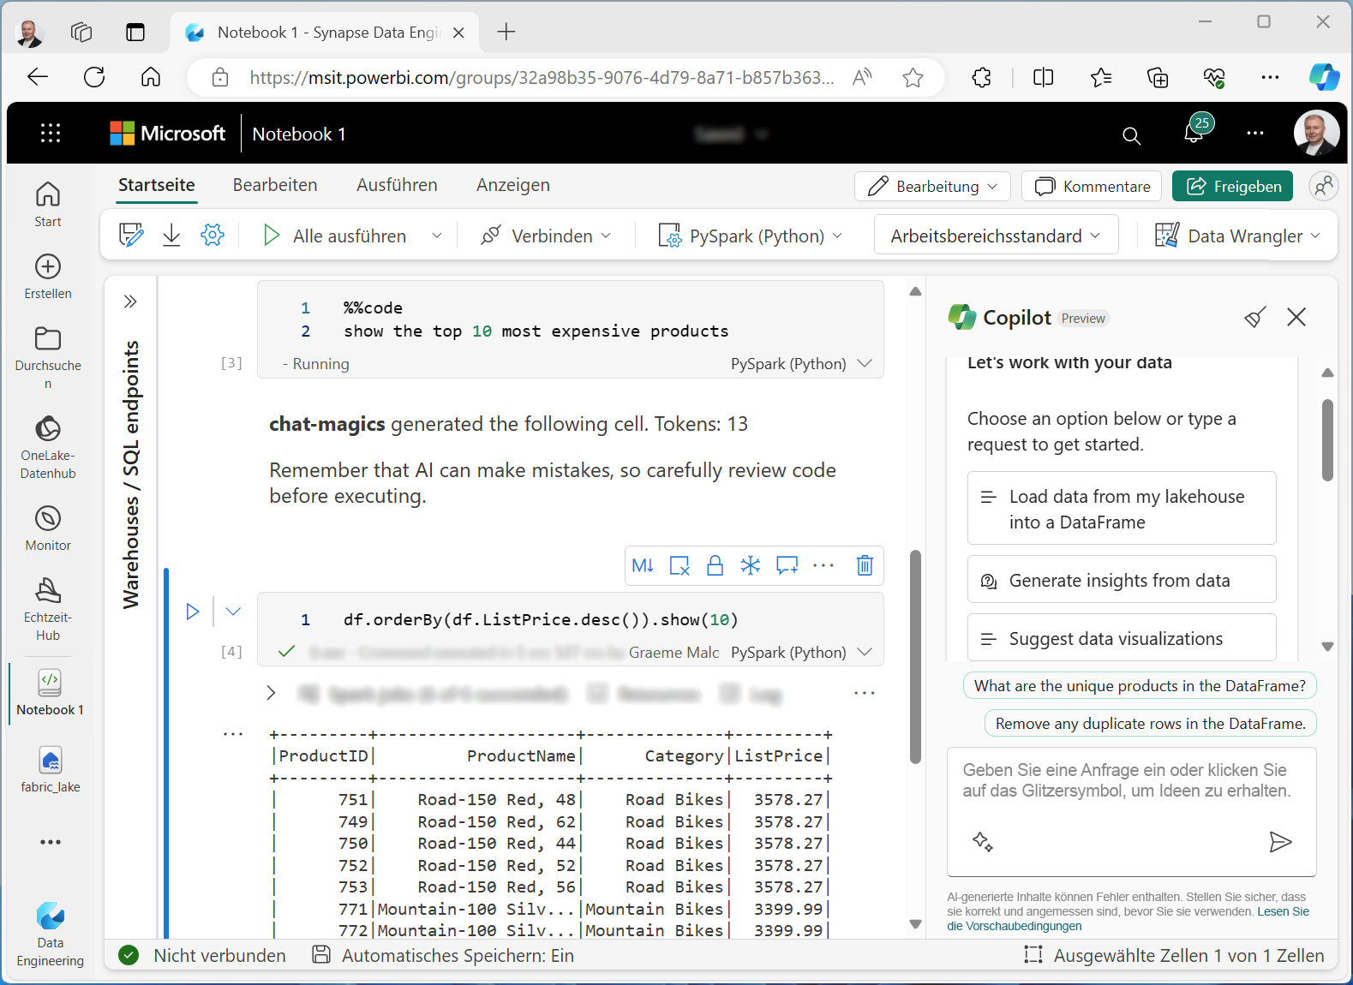
Microsoft Copilot-Beispiele Generative KI zur Unterstützung von Geschäftsprozessen
KI in Microsoft Dynamics 365:
Verwenden Sie zum Beispiel Copilot in Microsoft Dynamics 365 Sales, um relevante Informationen über Kundinnen und Kunden zu finden, Leads zu qualifizieren und Angebote zu erstellen. In einem anderen Fall verwenden Sie Copilot in Dynamics 365 Customer Service, um Kundenprobleme schnell zu finden und zu lösen.
KI in Microsoft Fabric:
Verwenden Sie Copilot in Microsoft Fabric, um den Code zu schreiben, der zum Analysieren, Bearbeiten und Visualisieren Ihrer Daten erforderlich ist.
Notes:
Microsoft Dynamic 365 ist eine Sammlung von Geschäftstools, die Benutzenden in bestimmten Rollen bei der Durchführung von Geschäftsprozessen helfen. Copilot für Dynamics 365 bietet kontextbezogene Unterstützung in diesen Tools, um Benutzenden zu helfen, effizienter und effektiver zu arbeiten.
Zum Beispiel:
Vertriebsprofis können Copilot nutzen, um schnell relevante Informationen über Kundinnen und Kunden und die Branche zu finden, indem sie die CRM-Datenbank (Customer Relationship Management) des Unternehmens und darüber hinaus integrieren. Auf diese Weise können Kundenbetreuer einen Lead schnell prüfen und qualifizieren, ein Angebot erstellen und ein Kundengespräch zum Abschluss des Geschäfts einrichten.
Mitarbeitende im Kundendienst können mithilfe von Copilot in Dynamics 365 Customer Service Kundendienst-Tickets analysieren, nach ähnlichen Problemen suchen, Lösungen finden und diese mit nur wenigen Klicks und Prompts an die Benutzenden kommunizieren.
Weitere Informationen finden Sie unter https://www.microsoft.com/dynamics-365/solutions/ai
Datenanalysten und Datenanalystinnen müssen mit Code- und Visualisierungstools arbeiten, um Daten zu analysieren und Erkenntnisse zu präsentieren.
In Microsoft Fabric ermöglicht Copilot Analysten und Analystinnen die automatische Generierung des Codes, den sie für die Analyse, Bearbeitung und Visualisierung von Daten in Spark-Notebooks benötigen.
Bei der Erstellung von Power BI-Berichten kann Copilot Ihre Daten analysieren und anschließend geeignete Datenvisualisierungen vorschlagen und erstellen.
Weitere Informationen finden Sie unter https://learn.microsoft.com/fabric/get-started/copilot-fabric-overview.

Slide 40
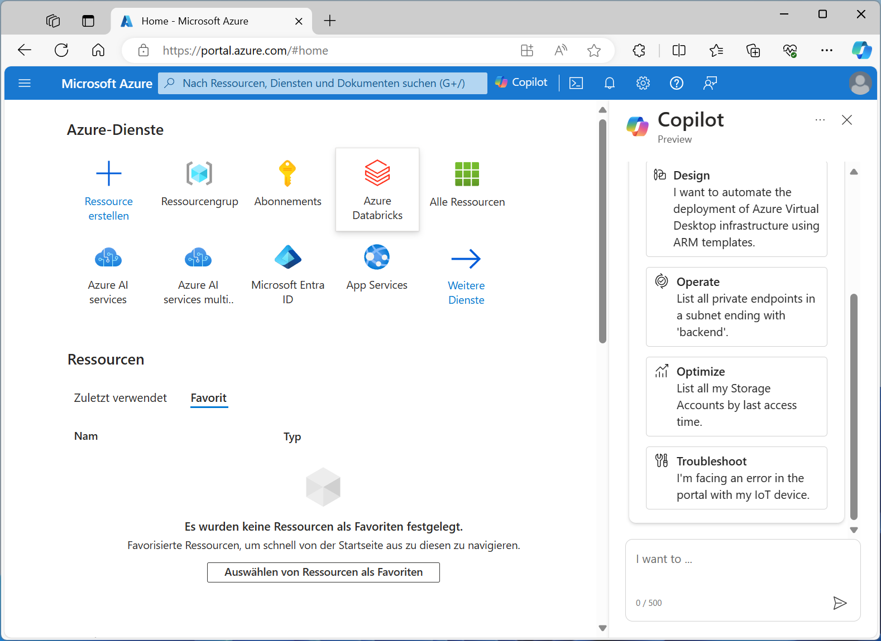
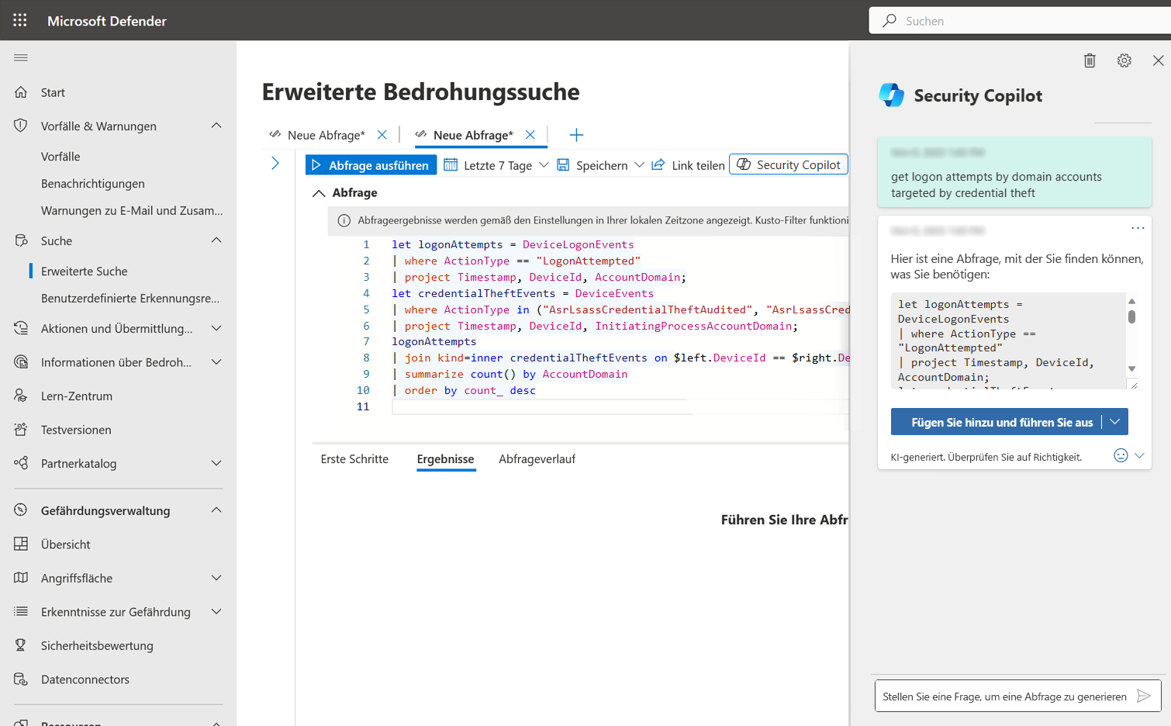
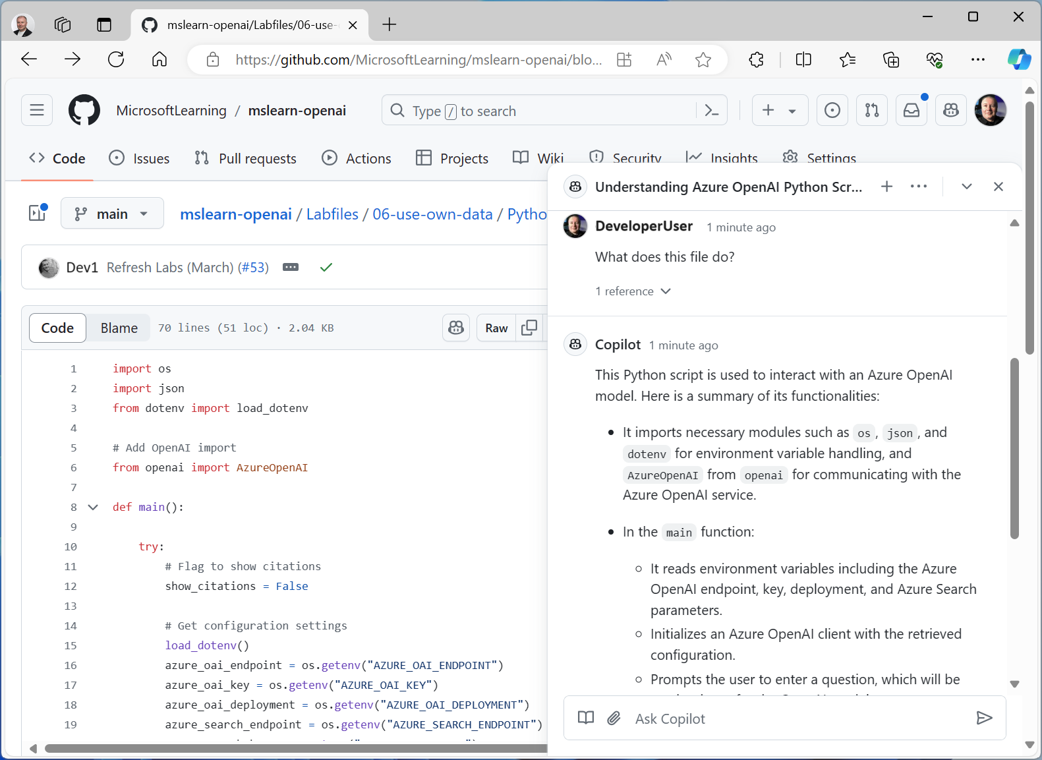
Microsoft Copilot-Beispiele Generative KI zur Unterstützung von IT-Infrastruktur, Sicherheit und Softwareentwicklung
KI in Microsoft Azure:
Verwenden Sie Copilot im Azure-Portal, um Cloudinfrastrukturen zu entwerfen, zu betreiben, zu optimieren und zu beheben.
KI und Microsoft Copilot für Security:
Verwenden Sie Microsoft Copilot für Security als eigenständiges Sicherheitsportal oder eingebettet in Sicherheitstools, um Sicherheitsbedrohungen zu bewerten und darauf zu reagieren.
KI in GitHub Copilot:
Nutzen Sie GitHub Copilot, um die Produktivität von Entwicklern bzw. Entwicklerinnen zu maximieren, indem Sie Code analysieren und erklären, Code-Dokumentation hinzufügen und neuen Code auf der Grundlage von Prompts in natürlicher Sprache erzeugen.
Notes:
Copilot für Azure ist in das Azure-Portal integriert und kann Infrastrukturadmins bei der Arbeit mit Azure-Cloud-Diensten unterstützen. Weitere Informationen finden Sie unter https://azure.microsoft.com/products/copilot.
Microsoft Copilot for Security unterstützt Sicherheitsprofis bei der Bewertung, Entschärfung und Reaktion auf Sicherheitsbedrohungen. Weitere Informationen finden Sie unter https://www.microsoft.com/security/business/ai-machine-learning/microsoft-copilot-security.
GitHub ist der beliebteste Ort für Entwickler und Entwicklerinnen, um ihren Code zu verwalten und Anwendungen zu entwickeln. GitHub Copilot hilft Entwicklern und Entwicklerinnen, ihre Produktivität durch Folgendes zu maximieren:
Analysieren und Erläutern von Code
Hinzufügen der Codedokumentation
Generieren von neuem Code basierend auf Prompts in natürlicher Sprache
Umgestalten und Optimieren von Code
Generieren von Testfallcode für vorhandene Funktionen
Integration in Entwicklertools wie Microsoft Visual Studio Code
und mehr
Weitere Informationen finden Sie unter https://github.com/features/copilot.

Slide 41


Überlegungen zu Prompts
Beispiel:
Fasse die wichtigsten Überlegungen zur Einführung von Copilot¹ aus diesem Dokument² für die Unternehmensleitung³ zusammen. Formatiere die Zusammenfassung mit nicht mehr als sechs Aufzählungspunkten und einem professionellen Stil⁴.
Systemmeldung
Du bist ein hilfreicher Assistent …
+
^{Gesprächshistorie :}
Benutzer bzw. Benutzerin: HalloAssistent: Hallo. Wie kann ich helfen? …
+
Aktueller :
Benutzer bzw. BenPromptutzerin: Fasse die wichtigsten …
(Kann von Copilot weiter optimiert werden)
Copilot
Sprachmodell
Starten Sie mit einem konkreten Ziel für die Aufgabe, die der Assistent übernehmen soll
Geben Sie eine Quelle an, um die Antwort auf einen bestimmten Bereich von Informationen zu stützen.
Fügen Sie Kontext hinzu, um die Eignung und Relevanz der Antwort zu maximieren.
Legen Sie klare Erwartungen an die Antwort fest.
Iterieren Sie auf der Grundlage früherer Eingabeaufforderungen und Antworten, um das Ergebnis zu verfeinern.
Notes:
Während einige generative KI-Assistenten Schaltflächen und andere visuelle Tools für die Interaktion mit einem Sprachmodell bereitstellen, verwenden Sie einen Assistenten häufig mithilfe eines in natürlicher Sprache eingegebenen (oder gesprochenen) Prompts. Der spezifische Prompt, der die effektivsten Ergebnisse liefert, kann je nach der spezifischen Aufgabe, die Sie ausführen möchten, dem verwendeten Assistenten und dem Sprachmodell, das er zur Unterstützung der generativen KI verwendet, variieren. Es gibt jedoch einige gängige Prompt-Techniken, die Sie anwenden können, um das Beste aus Ihrem Assistenten herauszuholen:
Starten Sie mit einem konkreten Ziel für die Aufgabe, die Sie dem Assistenten übertragen möchten – seien Sie deutlich.
Geben Sie eine Quelle für die Grundlage der Antwort in einem bestimmten Informationsbereich an. So wird sichergestellt, dass die Antwort auf realen Daten basiert.
Fügen Sie Kontext hinzu – dies kann dem Sprachmodell helfen, eine angemessene Antwort zu geben.
Legen Sie klare Erwartungen an die Antwort fest – machen Sie deutlich, welches Format und welchen Umfang die erwarteten Ergebnisse haben sollen.
Iterieren Sie auf der Grundlage Ihrer bisherigen Prompts und Antworten, um die Ausgabe zu verfeinern.
In den meisten Fällen sendet ein Assistent Ihren Prompt nicht einfach so, wie er ist, an das Sprachmodell. In der Regel wird Ihre Eingabeaufforderung um Folgendes erweitert:
Eine Systemmeldung, die Bedingungen und Einschränkungen für das Sprachmodellverhalten festlegt.
Die Gesprächshistorie für die aktuelle Sitzung, einschließlich früherer Prompts und Antworten – so können Sie die Antwort iterativ verfeinern und gleichzeitig den Gesprächskontext beibehalten.
Der aktuelle Prompt – möglicherweise vom Agent optimiert, um ihn entsprechend für das Modell umzuformulieren oder zusätzliche Grunddaten hinzuzufügen, um den Geltungsbereich der Antwort zu bestimmen.
Der Erfolg, den Sie mit Assistenten (und generativer KI im Allgemeinen) haben, hängt weitgehend davon ab, wie gut Sie Ihre Prompts gestalten. Die Notwendigkeit, gute Prompts zu verwenden, hat zu einer neuen Disziplin geführt: Prompt Engineering.

Slide 42
DEMO
Tokenizer - Tokenizer - OpenAI API
Inside LLM - Embedding projector - visualization of high-dimensional data
Texterkennung - ConvNetJS MNIST demo
Neuronal Network -A Neural Network Playground
Notes:
--- Diese Folie verweist auf Informationen aus der folgenden Datei: https://mthcloud-my.sharepoint.com/personal/michael_lindner_mth-it-service_com/_layouts/15/Doc.aspx?sourcedoc=%7BAE87F6B8-AF04-48D4-88BC-3CD5402D5C3E%7D&file=KI%20Grundlagen%20und%20Microsoft%20Copilot.docx&action=default&mobileredirect=true&DefaultItemOpen=1 Informationsbeschaffung LLMs können relevante Informationen aus Texten extrahieren und strukturieren. Sie können z.B. Fakten aus Artikeln herausfiltern oder wichtige Punkte aus Dokumenten zusammenfassen.

Slide 43
Sicherheitsaspekte bei KI
Notes:
--- Diese Folie verweist auf Informationen aus der folgenden Datei: https://mthcloud-my.sharepoint.com/personal/michael_lindner_mth-it-service_com/_layouts/15/Doc.aspx?sourcedoc=%7BAE87F6B8-AF04-48D4-88BC-3CD5402D5C3E%7D&file=KI%20Grundlagen%20und%20Microsoft%20Copilot.docx&action=default&mobileredirect=true&DefaultItemOpen=1 Fairness, Zuverlässigkeit und Sicherheit, Datenschutz und Sicherheit, Inklusivität

Slide 44
Fairness
Zentraler Fairnessansatz
Fairness ist ein grundlegendes Prinzip in der KI-Entwicklung, das sicherstellt, dass alle Benutzer gleich behandelt werden.
Vorurteile beseitigen
Die Beseitigung von Vorurteilen in KI-Systemen ist entscheidend, um Diskriminierung zu verhindern und Chancen für alle zu schaffen.
Datenanalyse und Anpassung
Die Analyse und Anpassung von Trainingsdaten ist notwendig, um diskriminierende Muster zu identifizieren und zu beheben.
Notes:
--- Diese Folie verweist auf Informationen aus der folgenden Datei: https://mthcloud-my.sharepoint.com/personal/michael_lindner_mth-it-service_com/_layouts/15/Doc.aspx?sourcedoc=%7BAE87F6B8-AF04-48D4-88BC-3CD5402D5C3E%7D&file=KI%20Grundlagen%20und%20Microsoft%20Copilot.docx&action=default&mobileredirect=true&DefaultItemOpen=1 3.1. Fairness Ein zentrales Prinzip bei der Entwicklung von KI-Systemen ist die Fairness. Es wird darauf geachtet, Vorurteile zu beseitigen, damit alle Benutzer*innen gleich behandelt werden. Dies umfasst die Analyse und Anpassung von Trainingsdaten, um sicherzustellen, dass keine diskriminierenden Muster entstehen.

Slide 45
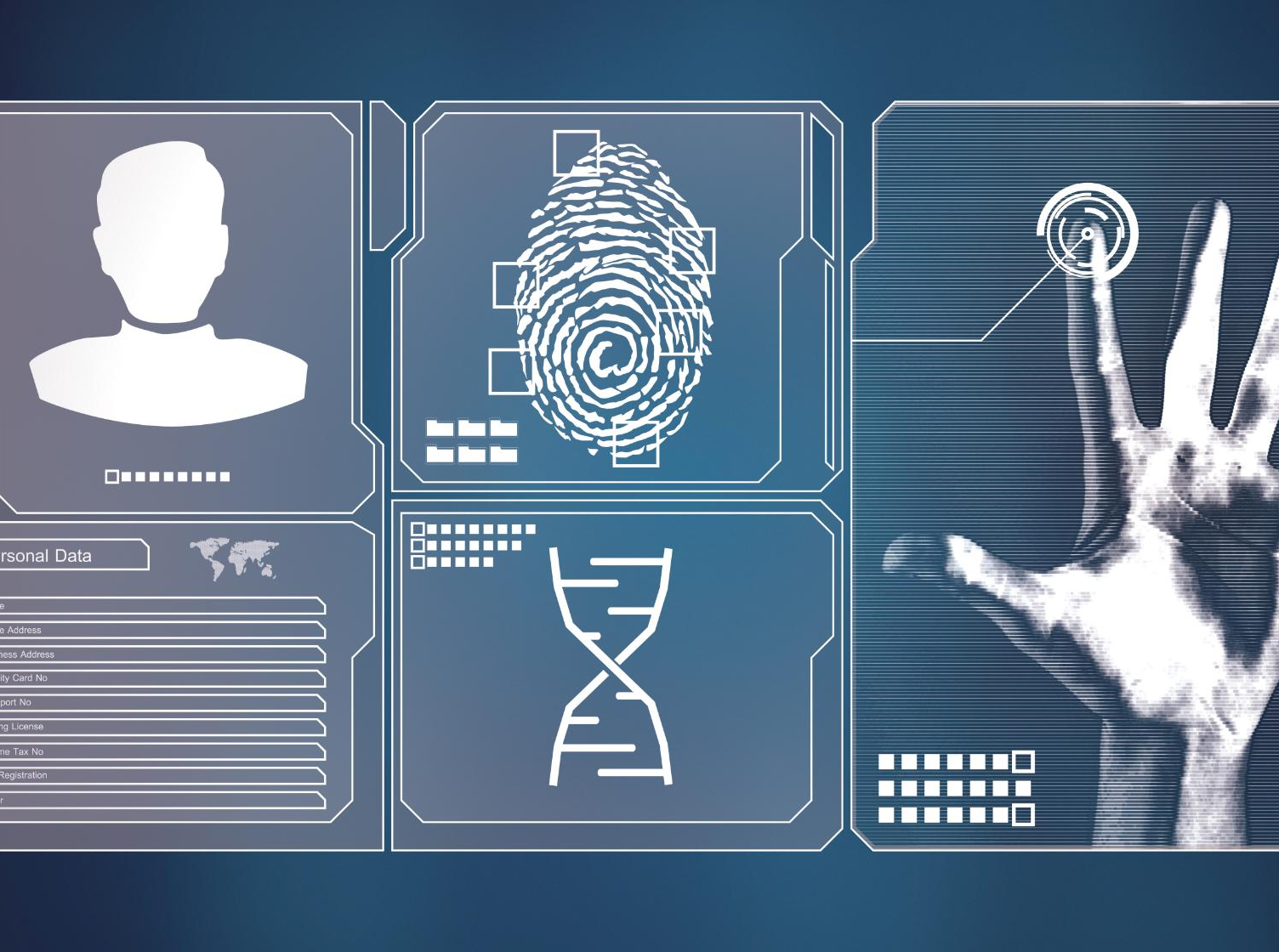
Zuverlässigkeit und Sicherheit
Strenge Tests von KI-Systemen
Um die Zuverlässigkeit zu garantieren, müssen KI-Systeme strengen Tests unterzogen werden, die verschiedene Aspekte der Leistung evaluieren.
Überprüfung der Modellgenauigkeit
Die genaue Überprüfung der Modellgenauigkeit ist entscheidend, um sicherzustellen, dass die KI-Systeme korrekte Entscheidungen treffen.
Robustheit gegenüber Angriffen
Die Robustheit der Systeme gegenüber potenziellen Angriffen ist ein weiterer wichtiger Aspekt, um Sicherheit zu gewährleisten.
Zuverlässige Leistung unter Bedingungen
Es ist wichtig, dass KI-Systeme unter verschiedenen Bedingungen zuverlässig funktionieren, um ihre Anwendung in der realen Welt zu sichern.
Notes:
--- Diese Folie verweist auf Informationen aus der folgenden Datei: https://mthcloud-my.sharepoint.com/personal/michael_lindner_mth-it-service_com/_layouts/15/Doc.aspx?sourcedoc=%7BAE87F6B8-AF04-48D4-88BC-3CD5402D5C3E%7D&file=KI%20Grundlagen%20und%20Microsoft%20Copilot.docx&action=default&mobileredirect=true&DefaultItemOpen=1 3.2. Zuverlässigkeit und Sicherheit KI-Systeme müssen strengen Tests unterzogen werden, um eine konsistente und sichere Leistung zu gewährleisten. Dies umfasst die Überprüfung der Modellgenauigkeit, die Robustheit gegenüber Angriffen und die Sicherstellung, dass das System unter verschiedenen Bedingungen zuverlässig funktioniert.

Slide 46

Datenschutz und Sicherheit
Schutz der Nutzerdaten
Der Schutz der Nutzerdaten ist entscheidend, um Vertrauen in KI-Anwendungen zu schaffen und sicherzustellen, dass private Informationen nicht missbraucht werden.
Einhaltung von Datenschutzgesetzen
Die Einhaltung von Datenschutzgesetzen ist unerlässlich, um rechtliche Probleme zu vermeiden und den Schutz der Privatsphäre der Nutzer zu gewährleisten.
Sichere Datenspeicherung
Sichere Datenspeicherung und -verarbeitung sind notwendig, um sicherzustellen, dass Daten vor unbefugtem Zugriff und Missbrauch geschützt sind.
Notes:
--- Diese Folie verweist auf Informationen aus der folgenden Datei: https://mthcloud-my.sharepoint.com/personal/michael_lindner_mth-it-service_com/_layouts/15/Doc.aspx?sourcedoc=%7BAE87F6B8-AF04-48D4-88BC-3CD5402D5C3E%7D&file=KI%20Grundlagen%20und%20Microsoft%20Copilot.docx&action=default&mobileredirect=true&DefaultItemOpen=1 3.3. Datenschutz und Sicherheit Der Schutz der Nutzerdaten ist in allen Phasen der KI-Entwicklung und -Anwendung von höchster Bedeutung. Dies umfasst die Implementierung von Datenschutzmaßnahmen, die Einhaltung von Datenschutzgesetzen und die Sicherstellung, dass Daten sicher gespeichert und verarbeitet werden.

Slide 47

Inklusivität
Zugänglichkeit für alle
KI-Tools sollten so entwickelt werden, dass sie für alle Menschen zugänglich sind, unabhängig von ihren Fähigkeiten.
Vielfalt und Inklusion
Die Systeme müssen die Bedürfnisse von Menschen aus verschiedenen Hintergründen berücksichtigen, um einen umfassenden Nutzen zu gewährleisten.
Nutzen für alle
Es ist wichtig, dass KI-Entwicklung nicht nur einigen, sondern allen Menschen zugutekommt, um eine gerechtere Gesellschaft zu schaffen.
Notes:
--- Diese Folie verweist auf Informationen aus der folgenden Datei: https://mthcloud-my.sharepoint.com/personal/michael_lindner_mth-it-service_com/_layouts/15/Doc.aspx?sourcedoc=%7BAE87F6B8-AF04-48D4-88BC-3CD5402D5C3E%7D&file=KI%20Grundlagen%20und%20Microsoft%20Copilot.docx&action=default&mobileredirect=true&DefaultItemOpen=1 3.4. Inklusivität Die Entwicklung von KI-Tools sollte darauf abzielen, für alle zugänglich zu sein und allen zugute zu kommen. Dies bedeutet, dass die Systeme so gestaltet werden, dass sie von Menschen mit unterschiedlichen Fähigkeiten und Hintergründen genutzt werden können.

Slide 48
Transparenz und Rechenschaftspflicht
Notes:
--- Diese Folie verweist auf Informationen aus der folgenden Datei: https://mthcloud-my.sharepoint.com/personal/michael_lindner_mth-it-service_com/_layouts/15/Doc.aspx?sourcedoc=%7BAE87F6B8-AF04-48D4-88BC-3CD5402D5C3E%7D&file=KI%20Grundlagen%20und%20Microsoft%20Copilot.docx&action=default&mobileredirect=true&DefaultItemOpen=1 Transparenz, Rechenschaftspflicht

Slide 49

Transparenz
Informierte Benutzer*innen
Nutzer*innen müssen verstehen, wie KI-Systeme arbeiten, um Vertrauen in ihre Entscheidungen zu gewinnen.
Datenquellen offenlegen
Die Offenlegung der Datenquellen ist entscheidend für die Transparenz von KI-gestützten Entscheidungen und Ergebnissen.
Trainingsmethoden erklären
Die Trainingsmethoden von KI-Modellen sollten klar kommuniziert werden, um Missverständnisse zu vermeiden.
Notes:
--- Diese Folie verweist auf Informationen aus der folgenden Datei: https://mthcloud-my.sharepoint.com/personal/michael_lindner_mth-it-service_com/_layouts/15/Doc.aspx?sourcedoc=%7BAE87F6B8-AF04-48D4-88BC-3CD5402D5C3E%7D&file=KI%20Grundlagen%20und%20Microsoft%20Copilot.docx&action=default&mobileredirect=true&DefaultItemOpen=1 3.5. Transparenz Benutzer*innen müssen über die Funktionsweise von KI-Systemen und deren Zweck informiert werden. Dies umfasst die Offenlegung der Datenquellen, der Trainingsmethoden und der Entscheidungsprozesse des Modells.

Slide 50

Rechenschaftspflicht
Ethische Standards einhalten
Entwickler*innen von KI-Systemen müssen sicherstellen, dass ihre Produkte ethischen Standards entsprechen und verantwortungsvoll eingesetzt werden.
Regelmäßige Überprüfung
Die Systeme müssen regelmäßig überprüft und angepasst werden, um sicherzustellen, dass sie den aktuellen rechtlichen und ethischen Standards entsprechen.
Verantwortung übernehmen
Die Entwickler*innen sind verantwortlich für die Auswirkungen ihrer Systeme und müssen Verantwortung für Entscheidungen übernehmen, die durch KI getroffen werden.
Notes:
--- Diese Folie verweist auf Informationen aus der folgenden Datei: https://mthcloud-my.sharepoint.com/personal/michael_lindner_mth-it-service_com/_layouts/15/Doc.aspx?sourcedoc=%7BAE87F6B8-AF04-48D4-88BC-3CD5402D5C3E%7D&file=KI%20Grundlagen%20und%20Microsoft%20Copilot.docx&action=default&mobileredirect=true&DefaultItemOpen=1 3.6. Rechenschaftspflicht Die Entwickler*innen von KI-Systemen müssen ethische und rechtliche Standards einhalten und für die Auswirkungen ihrer Systeme verantwortlich sein. Dies umfasst die regelmäßige Überprüfung und Anpassung der Systeme, um sicherzustellen, dass sie den aktuellen Standards entsprechen

Slide 51
Schlussfolgerung
Chancen der KI
Künstliche Intelligenz und LLMs bieten bedeutende Chancen zur Verbesserung von Effizienz und Innovation in verschiedenen Branchen.
Herausforderungen meistern
Die Herausforderungen im Umgang mit KI erfordern sorgfältige Überlegungen und Strategien, um negative Auswirkungen zu vermeiden.
Sicherheit und Transparenz
Sicherheit, Transparenz und Rechenschaftspflicht sind entscheidend, um das Vertrauen in KI-Technologien zu stärken.
Notes:
Zusammenfassend lässt sich sagen, dass KI und insbesondere LLMs enorme Möglichkeiten bieten, aber auch Herausforderungen mit sich bringen. Die Berücksichtigung von Sicherheit, Transparenz und Rechenschaftspflicht ist entscheidend, um das Vertrauen der Benutzer zu gewinnen und verantwortungsvoll mit diesen Technologien umzugehen.

